Slide 1
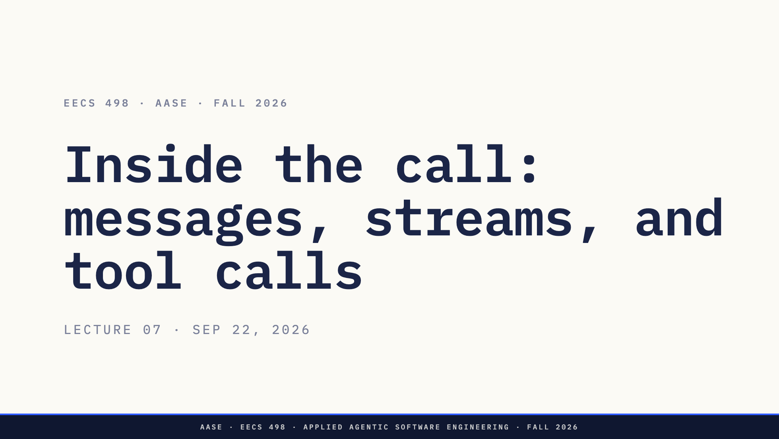
Notes:
下午好。分析从这里开始。
说明：今天展示的每一个数字和 JSON 片段均通过 Ollama 从 qwen3.5:9b 在 9 月 21 日和 22 日捕获，并保存在 assets/wire-captures/ 中。四个实时演示均来自 assets/demo-runbook.md。所有输出同时显示在屏幕上，因此网络故障不会影响剧场和任何内容。在观众入场前预热模型。

Slide 2
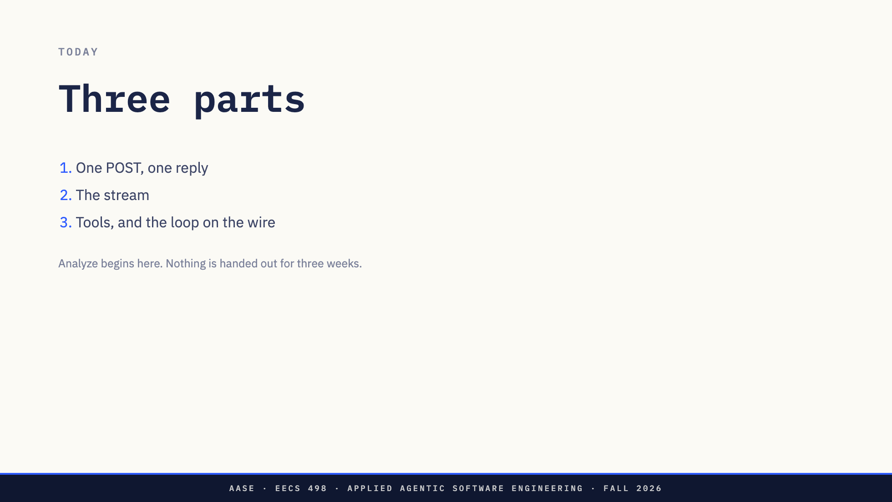
Notes:
三个部分。一次 POST 和随之而来的回复。然后是流，因为构建中的每一次回复都以片段形式到达。接着是工具，以及周四的循环，真实运行。
在此之前：分析没有任何作业截止日期，在 10 月 6 日之前也不会分发任何材料。今天只有讲座。你的构建仍然是你的构建。
说明：报出它们的名字然后继续。最后一段是 L06 做出的承诺，并且在每一节课中都会实现，直到它成真。

Slide 3
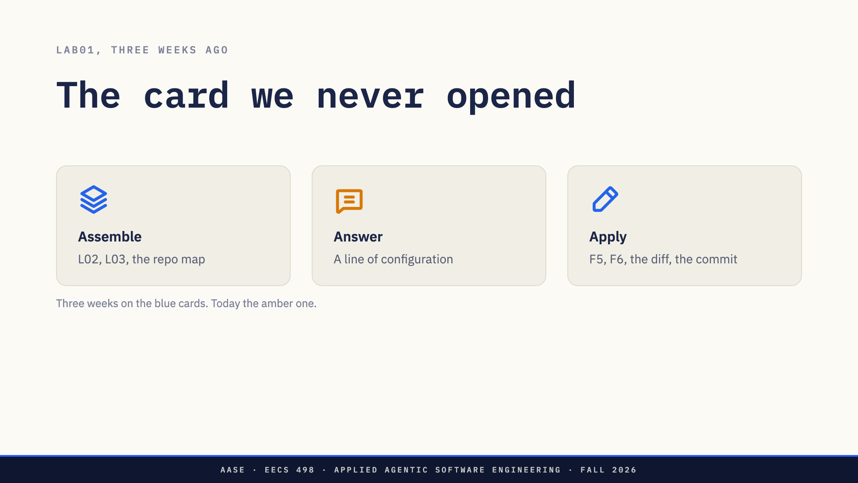
Notes:
三周前在实验课上你画下了这个。一个工具链组装，模型回答，工具链应用。
看看这门课程已经走到了哪里。L02 和 L03 是第一张卡片：模型前面放什么。仓库地图，token 预算，谁选择了提示的每个部分。F5 和 F6 是第三张卡片：解析器，diff，审批，提交。
中间那张只是一行 YAML 文件。三周了，这个教室里还没有人用自己写的代码调用过模型。
说明：这张幻灯片是收据，不是课程。不要重新讲解工具链。如果有人问，那行 YAML 是 `model: ollama_chat/qwen3.5:4b`。

Slide 4
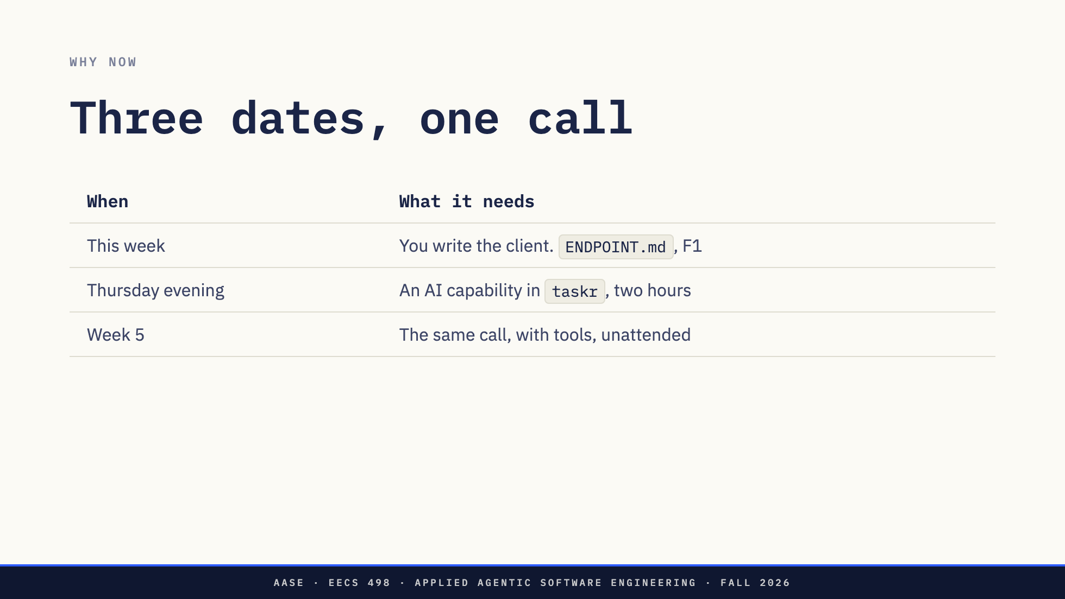
Notes:
三件事现在需要它打开，它们分别在一天、三天和十四天后。
本周你编写客户端。`ENDPOINT.md` 是合同，F1 评估你的程序在回复中途失败时的表现。
周四晚上你有两个小时在 `taskr` 中构建一个 AI 功能。你在十六节课中构建的程序。那天晚上写的任何东西都会发送我现在要放到屏幕上的对象。
在第 5 周，同样的调用会增加一个字段，一个循环在没有你在场的情况下运行它。
这就是为什么今天是字节而不是概念。

Slide 5

Notes:
章节分隔页。前半部分是按照字节传输顺序阅读的 ENDPOINT.md，也就是你本周的构建。
说明：不要在这里停下来。直接进入请求对象。

Slide 6
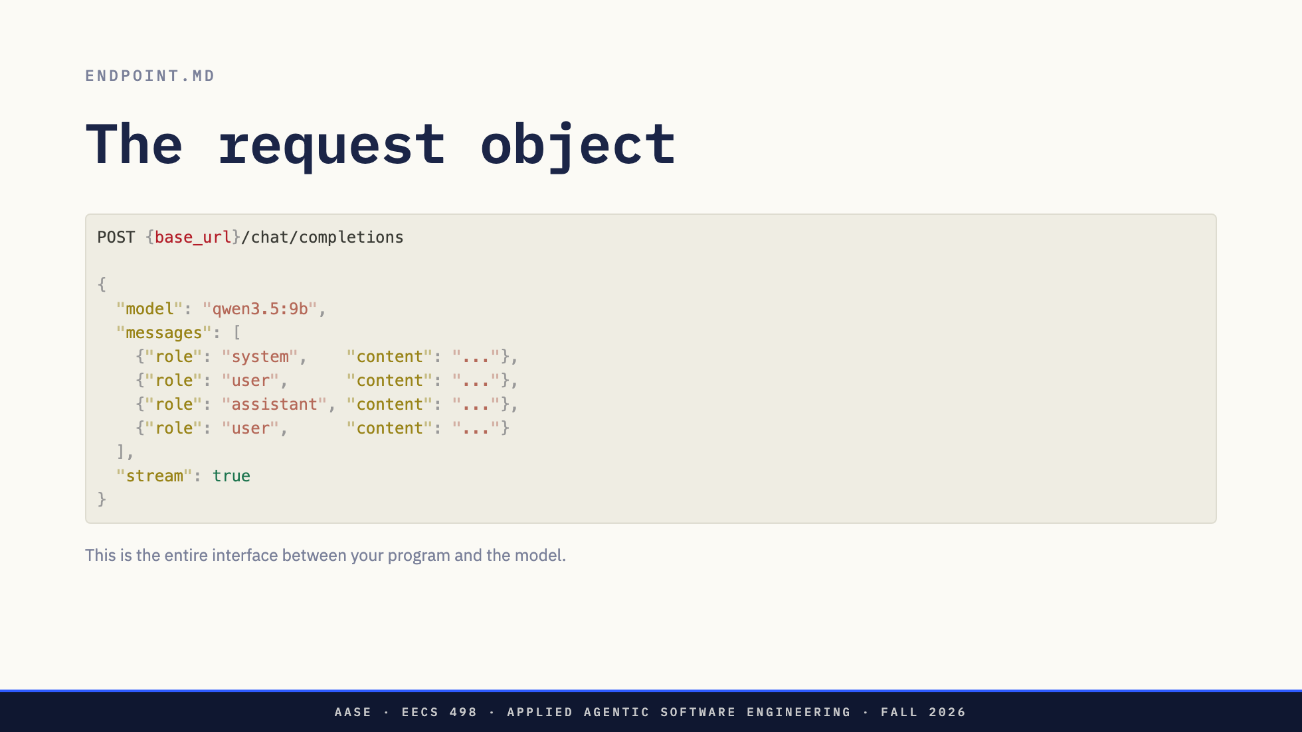
Notes:
就是它。一个 HTTP POST，一个 JSON 对象。这是你所构建的一切与模型之间的完整接口。
`model` 是服务器知道的标识符，原样发送。你在 Aider 配置中一直输入的 `ollama_chat/` 前缀是 Aider 的路由，不是模型的名称，你的规范在配置部分说明了这一点。
`messages` 是实验课 01 中的堆栈，编码为一个列表。你的系统提示是第一条。你选择的文件，F3，在一条消息内部，因为看看这个对象：没有文件的字段。没有其他地方可以放它们。历史记录是每一次更早的完整回合。你最新的消息在最后。
幻灯片上没有的一件事。`Authorization: *** 且仅当设置了 `api_key` 时。没有密钥意味着完全没有该头部，不是空头部，因为 Ollama 会拒绝空头部。而且该密钥永远不会出现在错误消息、日志行或提交中。
[暂停。] 现在看看这个对象中没有什么东西。有件事你已经被告知两次了，它不在这里。是什么？
说明：在最后一行暂停，让观众回答后再前进。他们已经被告知两次没有任何东西被记住。

Slide 7
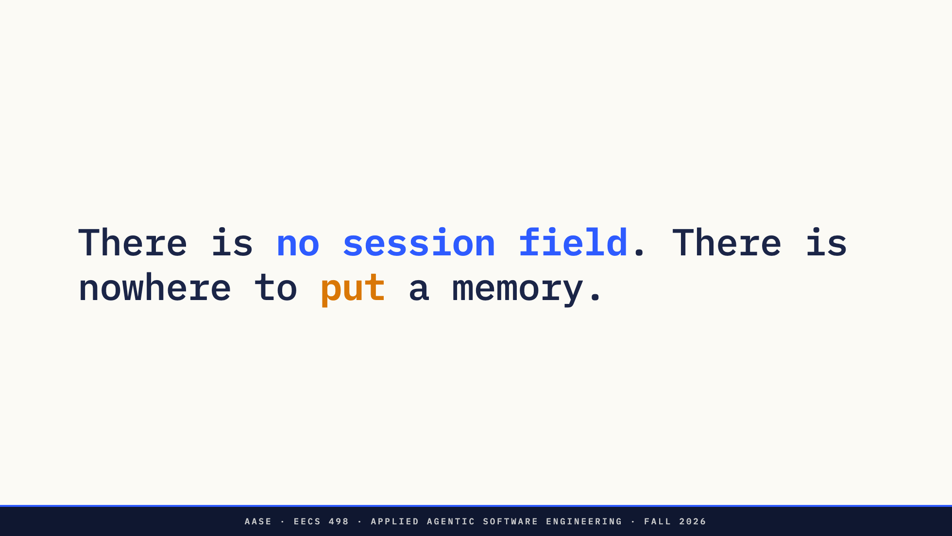
Notes:
没有 session。没有对话 id，没有 cookie，没有上一次回合的句柄。
实验课 01 告诉你没有任何东西被记住，连续性是由工具链重新发送的。这就是原因。这不是某人做出的策略决定。请求没有地方放置记忆。
模型关于前十次回合知道的一切都在那个列表中，因为是你把它放在那里的。这就是 F1 有预算规则的唯一原因：列表只会增长。当你的程序修剪旧回合或用摘要替换它们时，它是在发送之前编辑这个列表，而另一端没有任何东西注意到或关心。

Slide 8
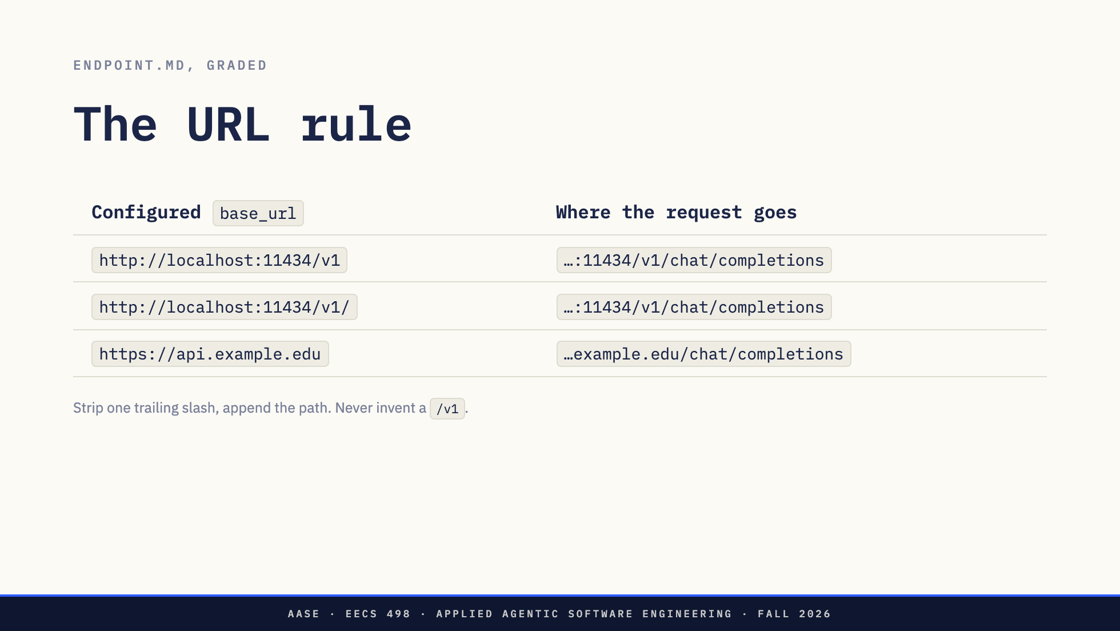
Notes:
取 `base_url`，去掉一个尾部斜杠，附加 `/chat/completions`。仅此而已。不要插入你的配置没有给你的 `/v1`。
这看起来是字符串处理，它是一个设计要求。本课程的规则是模型是一个端点，不是一个供应商。一个可以通过编辑一行 YAML 重新指向的程序具有该属性。一个猜测路径的程序没有，而且工作人员会将你的程序针对你从未见过的端点运行。

Slide 9
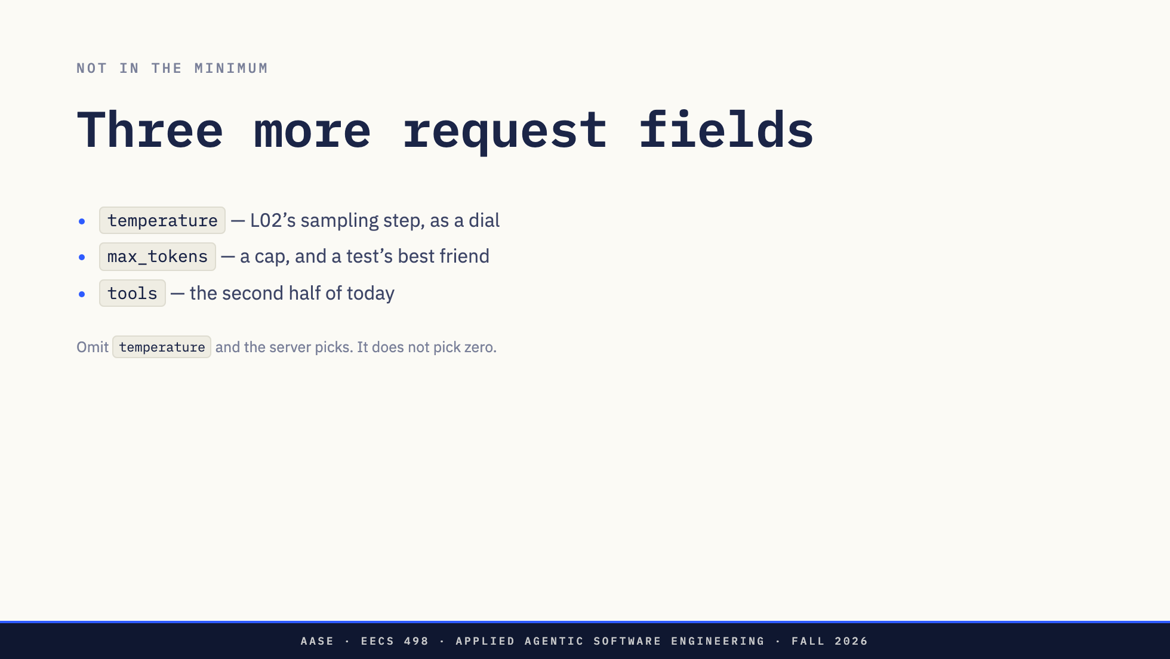
Notes:
你刚才看到的对象是最小值。还有三个字段，它们还没有在讲座中出现过。
`temperature` 是 L02 的采样步骤，带一个刻度盘。L02 说模型在整个词汇表上计算一个分布并从中采样。这个数字在采样之前缩放该分布。接近零时，最可能的 token 几乎每次都赢。更高时，尾部被选中的频率更高。
如果你不发送它，服务器选择一个默认值，而默认值不是零。在第 7 周，你的评估工具链会在任何可能的地方想要 temperature 为零，这样三次运行一项任务产生差异是因为任务而不是骰子。即使在零时，它们在每个服务器上也不会完全相同。
第 1 阶段不要求你发送它。你的设计文档应该说明你是否发送。
`max_tokens` 限制回复。它是使测试确定性的廉价方法，在两页幻灯片中，我将故意用它来破坏某个东西。
`tools` 是今天的后半部分。

Slide 10
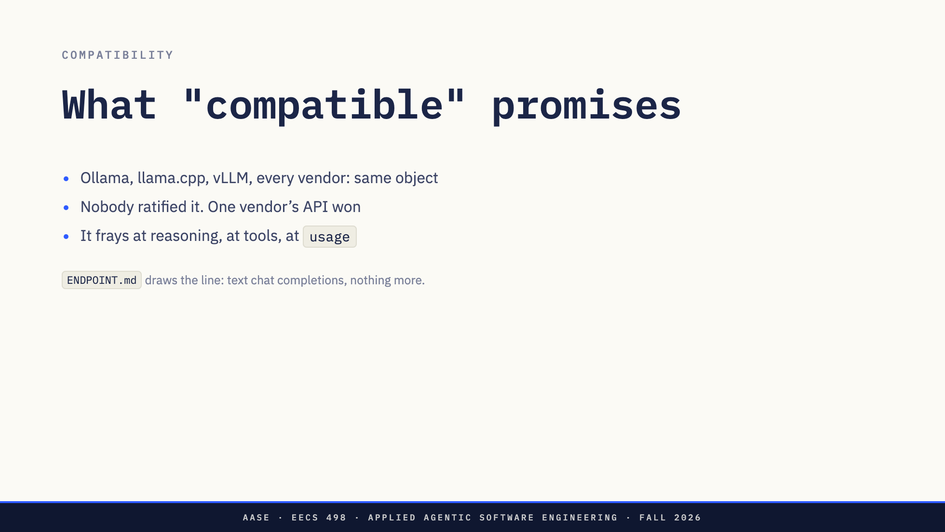
Notes:
关于为什么这能工作的一段话。
Ollama 接受这个对象。llama.cpp 的服务器也接受，vLLM 也接受，每个商业供应商也都接受。没有人批准这一点。一个供应商的 HTTP API 成为了所有人复制的形状，而这个形状现在比供应商本身更有价值。这就是为什么 L01 可以告诉你模型是一行配置并且是认真的。
它在边缘 fray，你会在今天遇到每一个边缘。模型的推理在哪里到达因服务器而异。工具调用是整体到达还是片段到达因服务器而异。流上是否显示 usage 取决于一个服务器发明而其他服务器复制的字段。
`ENDPOINT.md` 画出了界限：文本聊天补全，仅此而已。越过这条线，你需要在服务前放一个代理，而不是更改你的代码。

Slide 11
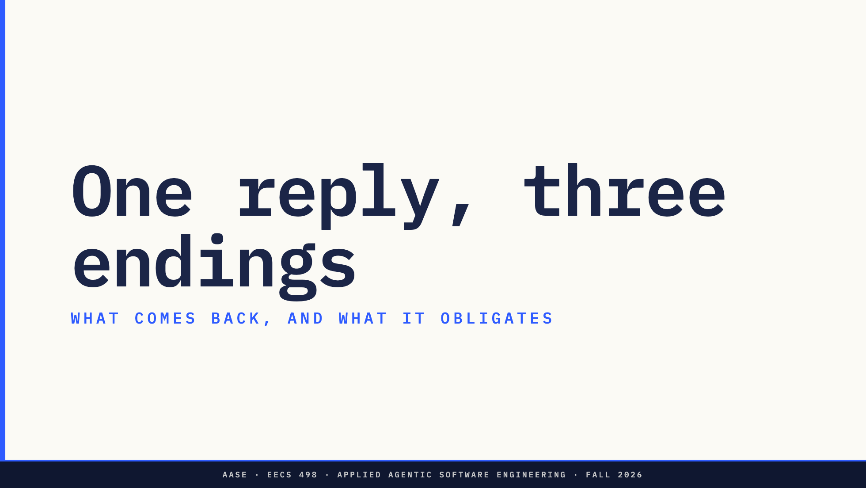
Notes:
章节分隔页。回来的是什么，以及每个结尾强制什么。
说明：第一个实时演示在下一页。运行手册命令 1。

Slide 12
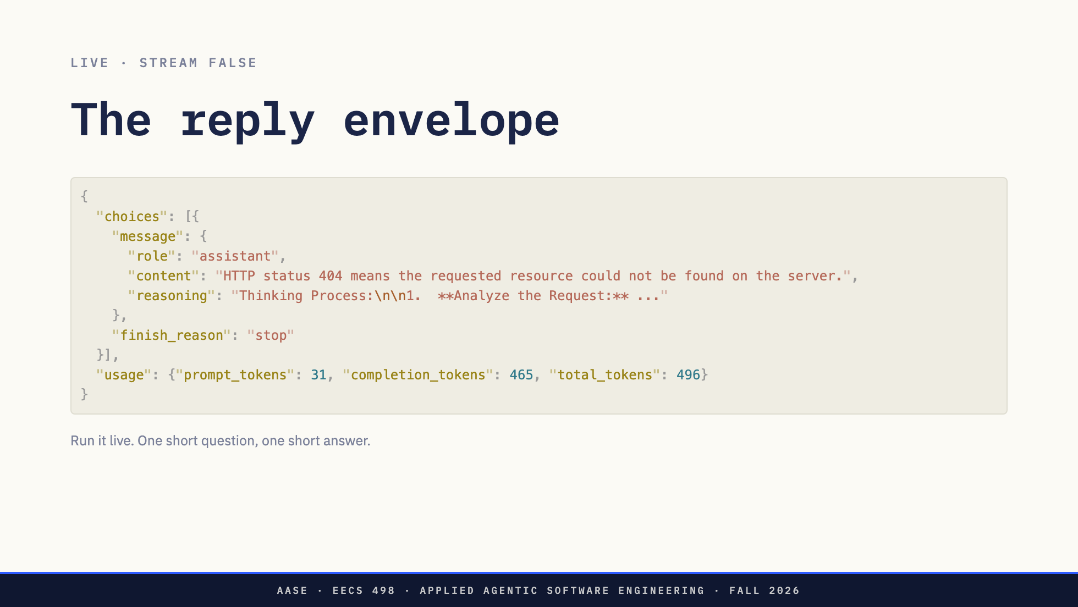
Notes:
让我们运行一个。系统提示说用一句话回答。问题：HTTP 404 是什么意思。流关闭，所以整个东西一次性回来。
[运行命令 1。]
它来了。`choices` 是一个列表，因为协议允许你一次请求多个回复。你永远不会那样做，而 `choices[0]` 是这个星球上每个客户端硬编码的那一个。
`message` 是一个角色和一个内容。这就是形状。
另外两个字段是本节的其他部分。记住那个 465。

Slide 13
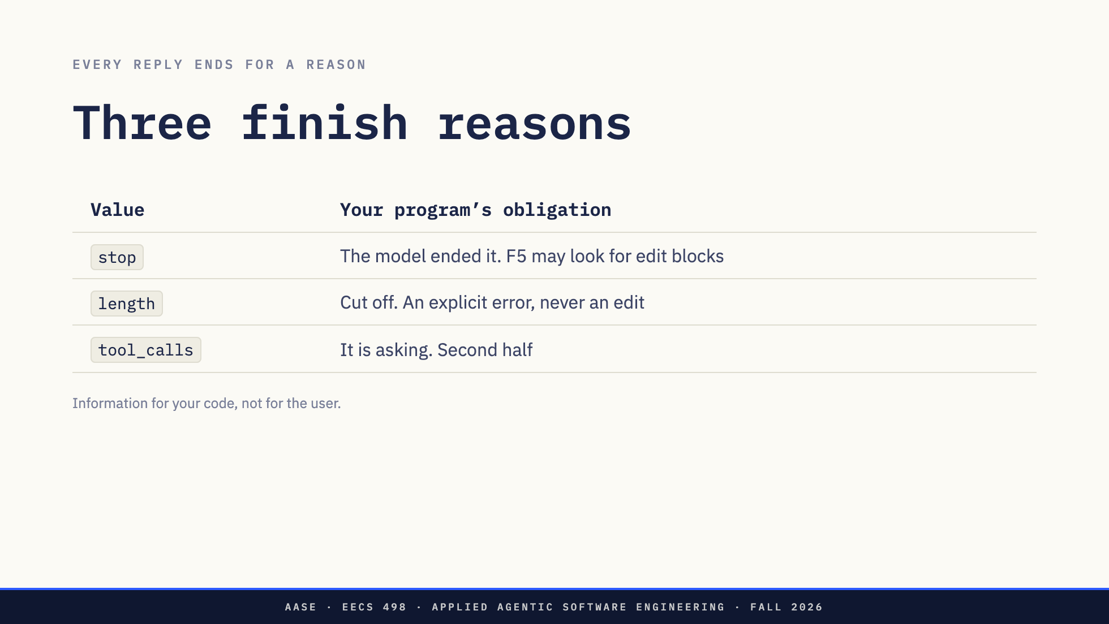
Notes:
每个回复都有一个结束原因，而原因是一个字段。你会看到三个值，阅读第二列：每一个都是对你的程序的义务，不是给用户的状态行。
`stop` 意味着模型结束了自己的回复。这是 F5 被允许去寻找编辑块的唯一值。
`length` 意味着它被截断了。
`tool_calls` 意味着它在向你要东西。后半部分。

Slide 14
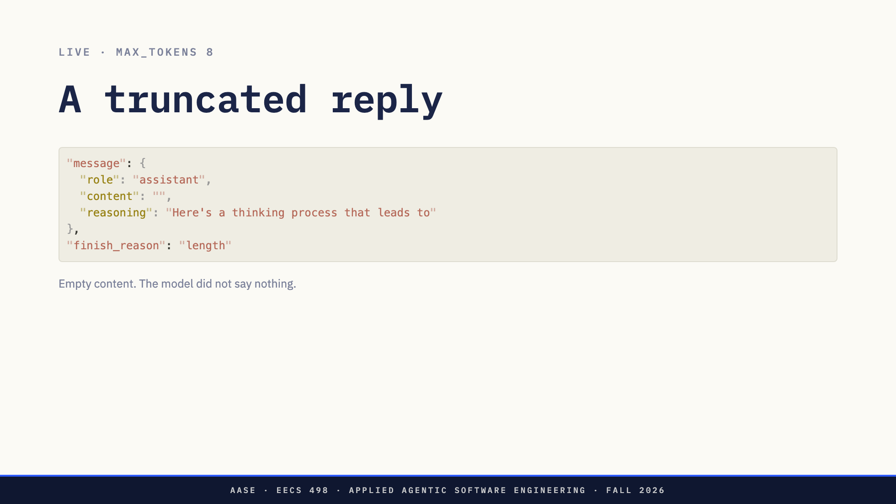
Notes:
相同的请求，`max_tokens` 设置为 8。
[运行命令 2。]
内容是一个空字符串。reasoning 字段是 8 个 token 长。模型不是什么都没说；服务器在思考中途截断了它。
一个读取 `content`，看到空，然后告诉用户模型没有答案的程序误读了这个回复。
现在想象一下截断发生在 400 个 token 而不是 8 个。文本看起来完成了。它可能包含一个看起来完整的编辑块，因为一个结束标记很短，而且模型很可能已经到达了它。一个应用它的程序做的事情比打印错误消息更糟糕。
`ENDPOINT.md` 说截断产生一个明确的应用程序错误。这个字段就是你怎么知道的方式。同样适用于内容过滤、格式错误的事件、HTTP 失败和一个没有完成的流。

Slide 15
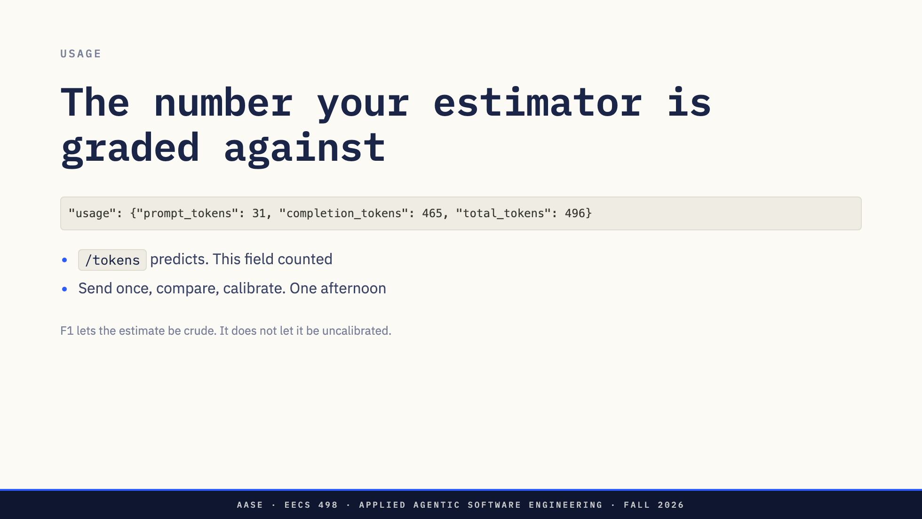
Notes:
服务器为你计数了。31 个 token 输入，465 个输出。
你的 `/tokens` 命令显示一个估算，而 F1 允许这个估算粗略。一个固定的字符-per-token 比率是可以的，只要它是确定性的。
这个字段是该估算被测量所依据的地面真实值。发送一个请求，将 `prompt_tokens` 与 `/tokens` 预测的进行比较，调整你的比率。这就是整个校准，它是一个下午的工作，不是一个项目。
`ENDPOINT.md` 告诉你偏高估算。原因是四页幻灯片之后。
测量在这个模型上，2026-09-22：一个空的用户消息花费 10 个 prompt token。"Hi" 花费 11。"Explain TCP in detail." 花费 16，同样的句子两次花费 21。所以这十六个中的六个是单词，十个是一个固定的底层，聊天模板的角色标记和回合分隔符，在每个消息发送给模型之前添加。
这个底层是一个字符-per-token 估算器看不到的：它计数字符串，从不计数脚手架，因此它低估了每个请求，而且错误随着历史增长。另一个偏高的原因。把这个放在口袋里而不是屏幕上；它是某人总是问的问题的答案。

Slide 16
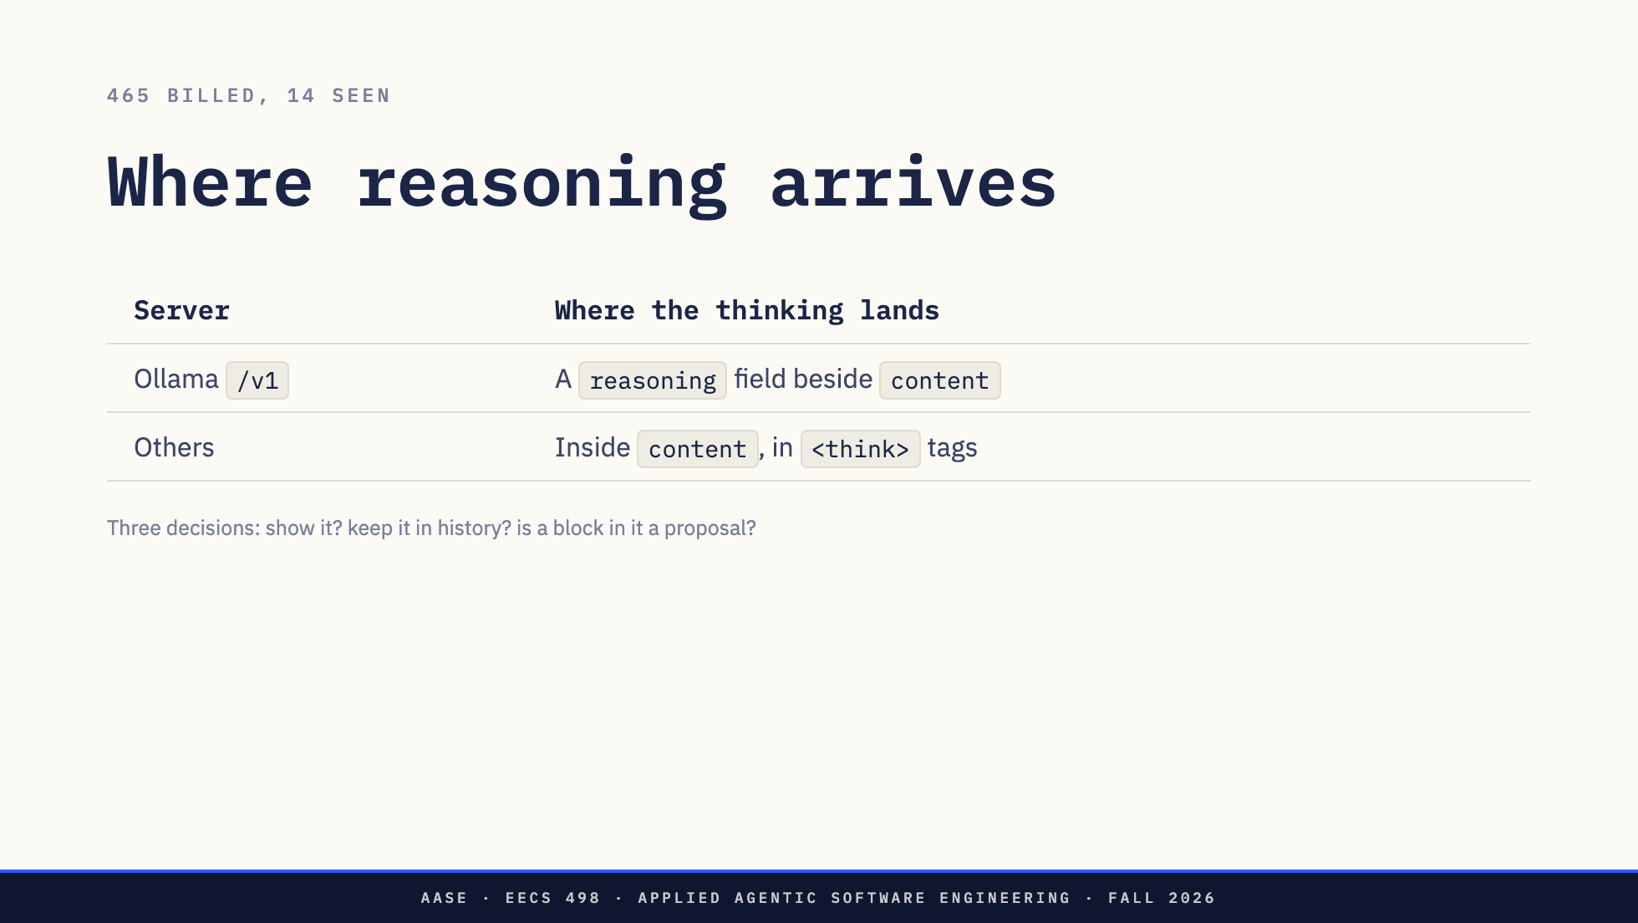
Notes:
现在看那个 465。
你读到的答案是 14 个 token 长。你被计费 465。其他 451 是模型思考，使用 `qwen3.5` 你无论是否要求都会得到它们。
它们落在哪里是那些边缘之一。通过 Ollama 的 `/v1` 端点，它们到达一个名为 `reasoning` 的字段，坐在 `content` 旁边。通过其他服务器，或其他设置，它们到达 `content` 内部的思考标签之间。`ENDPOINT.md` 命名了两者，它说只携带推理的增量不是一个格式错误的事件。你现在知道那句话为什么在那里。
三个决定随之而来，你的设计文档必须说明它们。用户看到它吗？它进入历史吗？以及 `ENDPOINT.md` 按名称询问的那一个：如果一个编辑块出现在推理中，它是一个提议吗？
想想最后一个。模型在那里起草。那个一句回答的捕获的推理有一个草稿 1，一个草稿 2 和一个草稿 3。一个读取整个消息的解析器会找到模型自己扔掉的块。

Slide 17

Notes:
章节分隔页。stream: true，第 1 阶段始终如此。
说明：运行手册命令 3 在下一页。让它滚动。

Slide 18
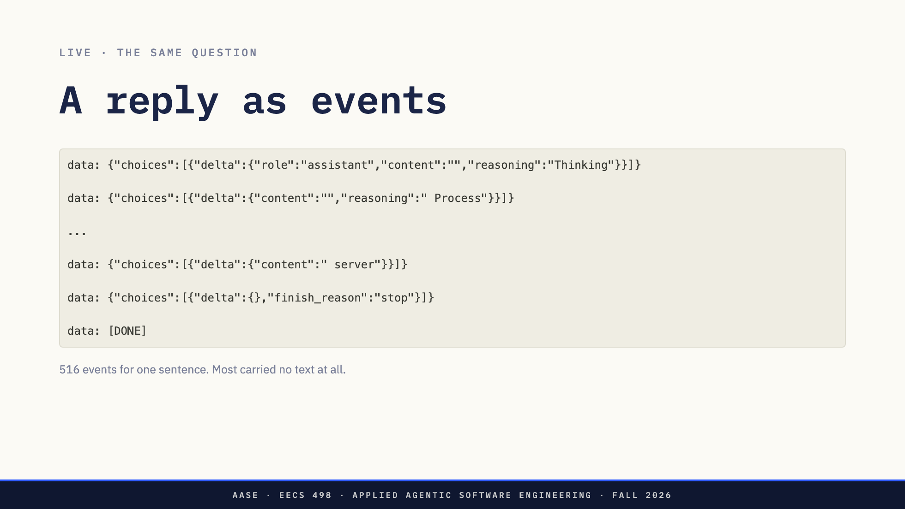
Notes:
`ENDPOINT.md` 说 `stream` 在第 1 阶段始终为 true，F1 说回复在片段到达时打印。所以这里又是同一个问题，流式传输。
[运行命令 3。让它滚动。]
回来的是什么不是一个 JSON 对象。它是服务器发送事件：每个事件一个 `data:` 行，它们之间有一个空行，相同的信封，`message` 变成了 `delta`。
[显示计数。] 五百一十六个事件。一句话。其中大多数携带了一个推理片段和一个空内容。
你的回复是每一个内容增量的串联，由你组装。模型按顺序写了它。没有任何东西告诉你顺序是完整的，除了结束原因和 sentinel。

Slide 19
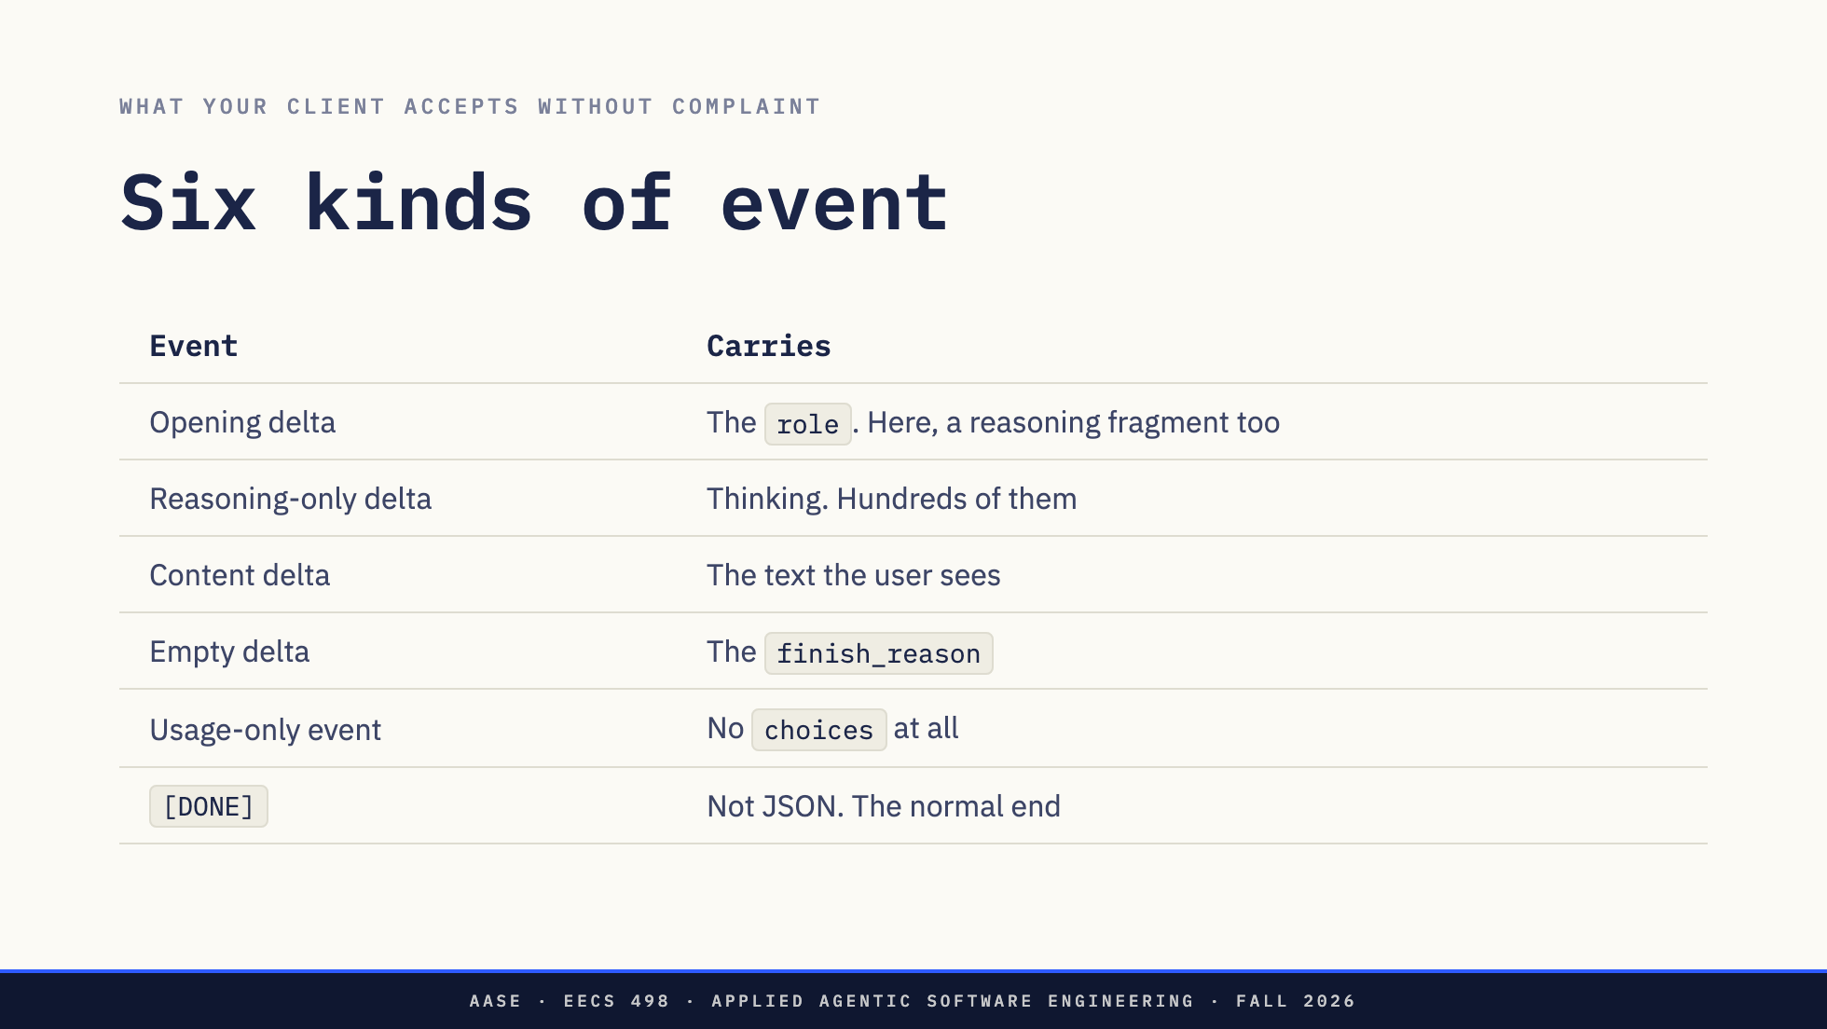
Notes:
六种，你的客户端接受所有这些而不抱怨。`ENDPOINT.md` 的要接受的东西列表就是这个列表，上面的每一行都是某人已经发布的一个 bug。
开头增量宣布角色。在这个捕获上，它还携带了第一个推理片段，所以它不是空的；在一个不推理的模型上，它将是角色和一个空内容。无论哪种方式，它都不包含答案文本。然后是仅推理增量，数百个。内容增量，用户看到的那些。一个携带结束原因的空增量。一个 usage 事件，里面根本没有 `choices`，如果你要求了的话。以及 `[DONE]`，它不是 JSON，也是唯一告诉你流正常结束的东西。
最后一个让许多人措手不及。一个客户端对每一个 `data:` 行调用 `json.loads`，在最后一行上会死掉。

Slide 20
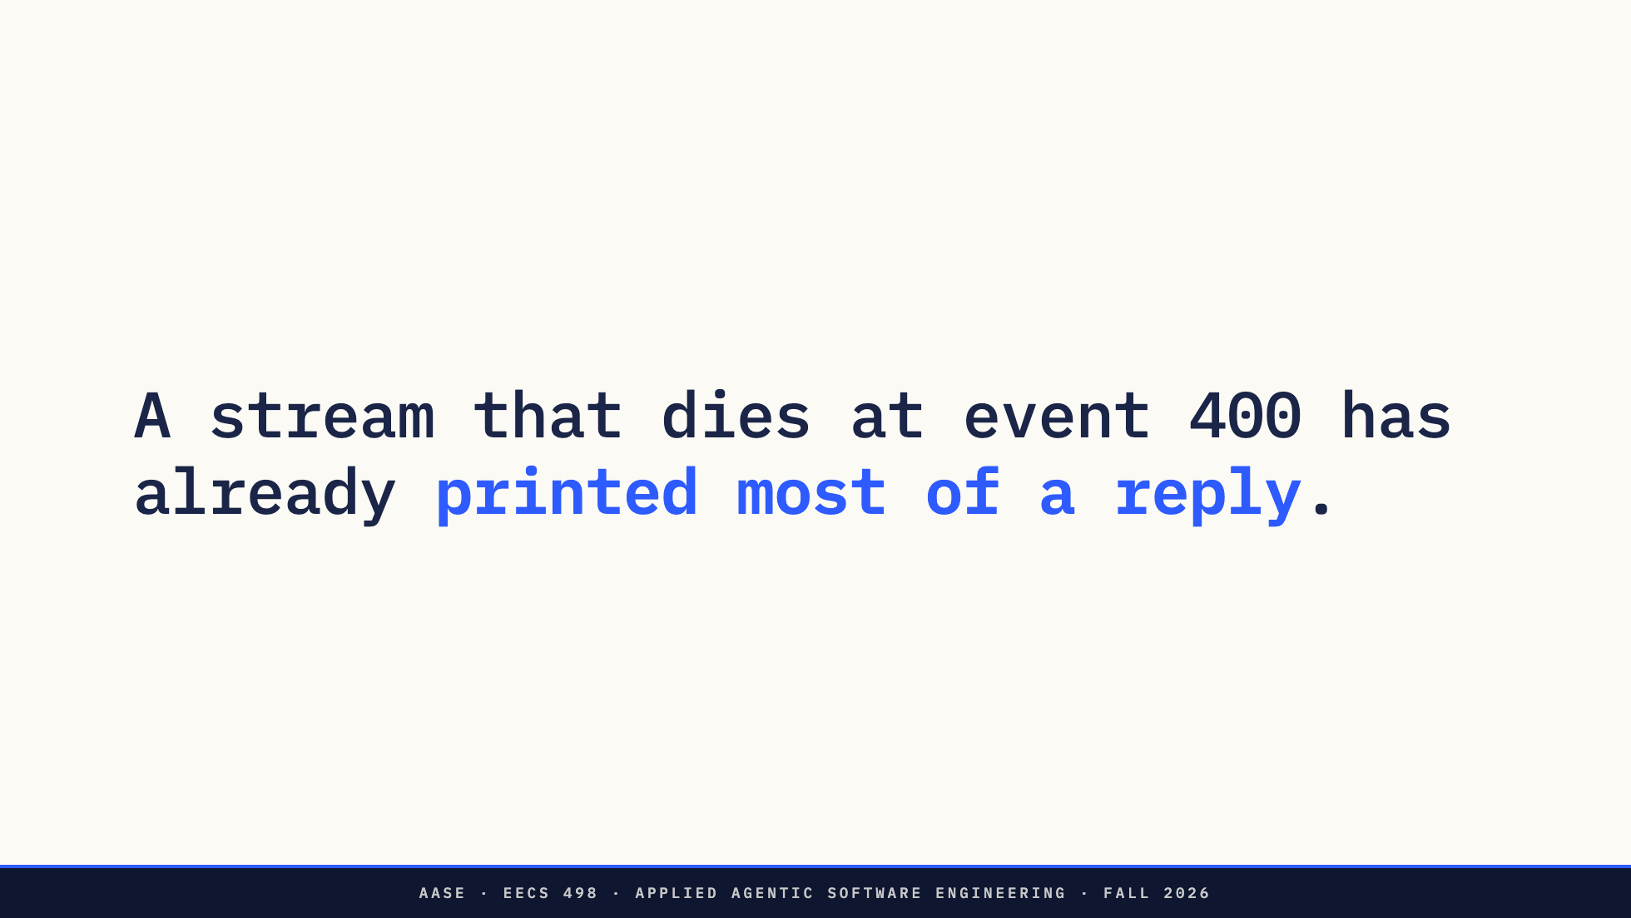
Notes:
现在看后果。
在第 400 个事件处死掉的流已经打印了大部分回复。屏幕上的文本看起来完成了。它很可能包含一个完整的编辑块。
说明：这是下一页的铺垫。不要在这里解决它。

Slide 21
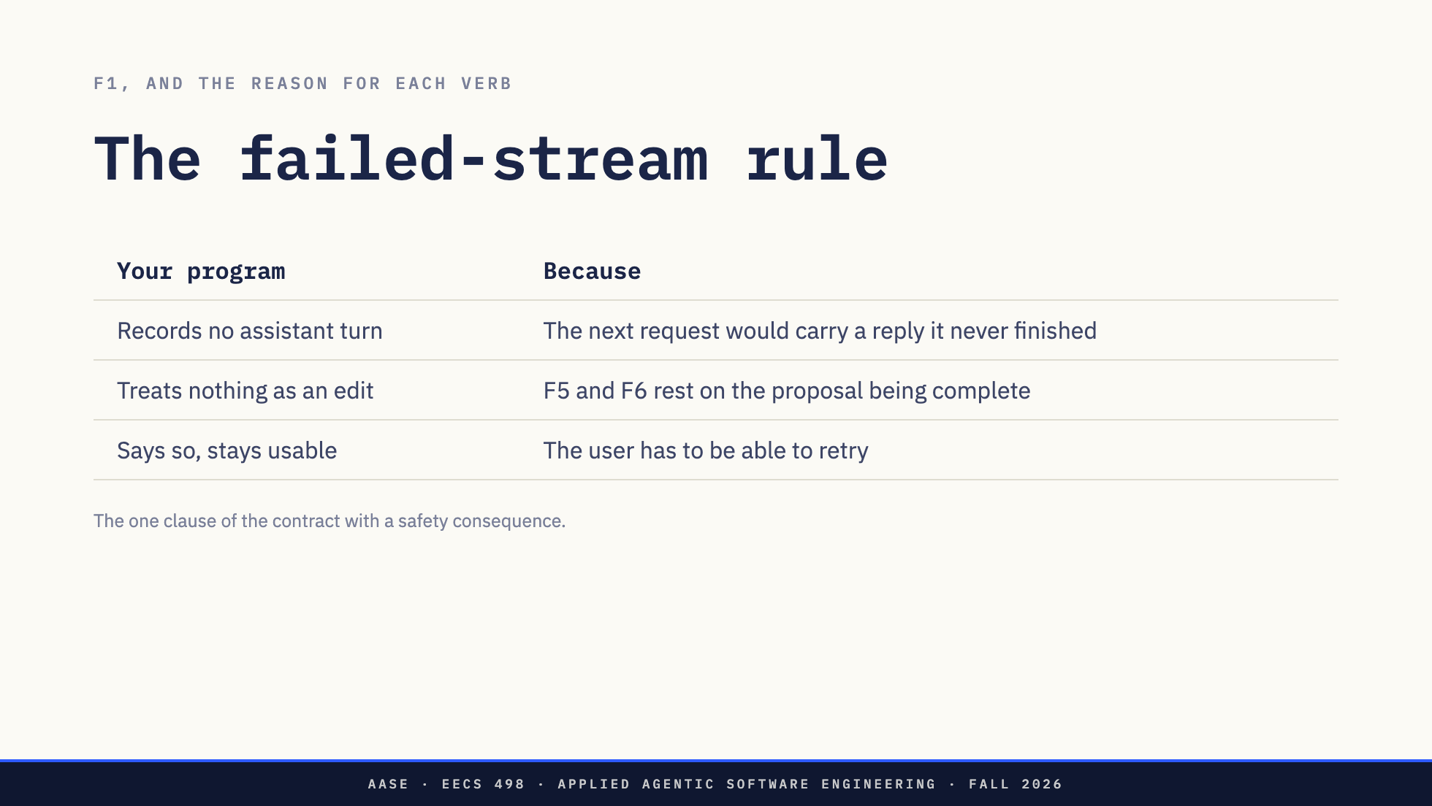
Notes:
所以 F1 说：不记录助手回合，不把任何东西当作编辑，告诉用户，保持可用。`ENDPOINT.md` 称这是具有安全后果的合同条款，这就是为什么每个动词都在那里。
没有助手回合，因为那个半完成的回复如果进入你的历史，下一个请求会携带模型从未写完结尾的文本，模型会从它继续。在那之后的每一个请求也是如此。
没有编辑，因为 F5 和 F6 的全部保证是没有任何东西在没有完整提议完整显示的情况下被写入。你无法知道它是完整的。
保持可用，因为用户必须能够重试。
这是周四的 F6.6，从另一边满足。周四是用户在审批提示处按 Ctrl-C 并且没有任何东西被写入。这里是网络，你的程序欠的正好是同样的东西。

Slide 22
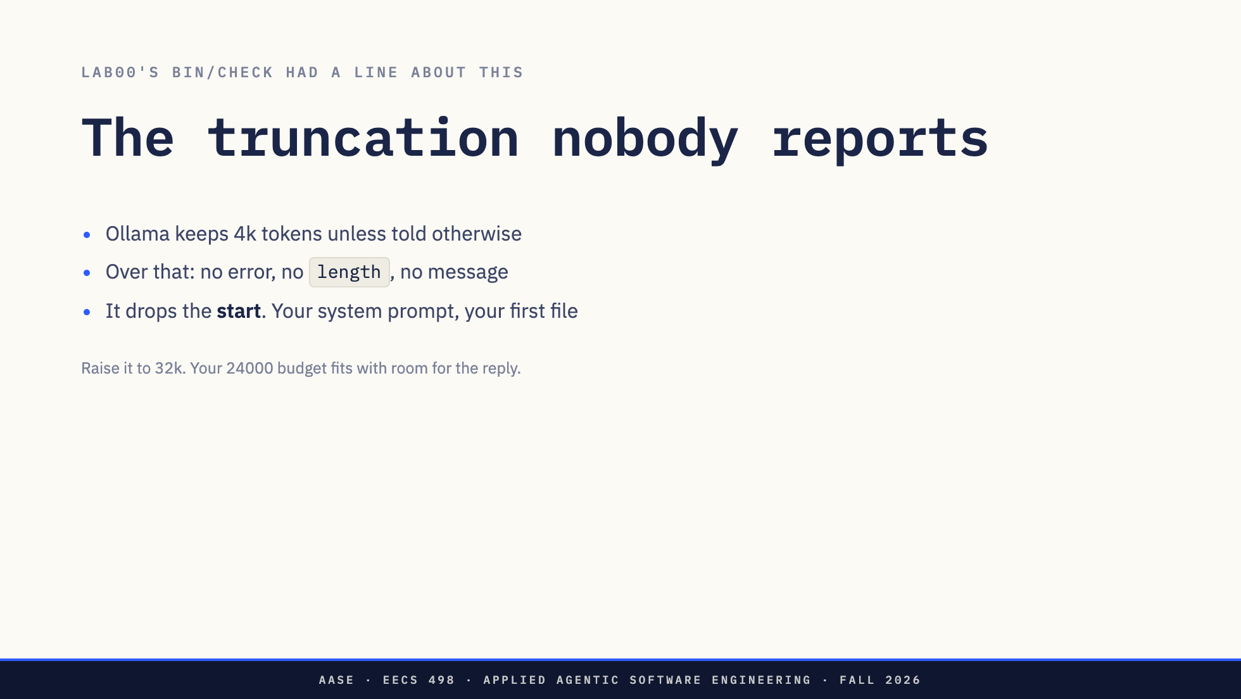
Notes:
还有一个，这一个已经让学生们浪费了几周。
Ollama 保持一个四千 token 的上下文窗口，除非你告诉它。发送一个更长的请求，它不会返回 `length`，不会返回错误，也不会说一个字。它丢弃你提示的开头并回答其余部分。
你提示的开头是你的系统提示和你选择的第一个文件。
所以模型停止使用你的编辑格式，因为它从未看到说明。或者它发明了一个在它没得到的文件部分中的函数。它看起来完全像一个愚蠢的模型。L02 警告过你这个症状。这是它的原因之一，它是一个错误配置。
Aider 通过在每次调用中发送一个不在标准请求中的字段来避开它。你的程序只发送标准请求，所以修复在服务器端：把它提高到 32k。实验课 00 的 `bin/check` 中有一行关于这个，现在你知道那行是为了什么。
你 24000 的 `context_budget` 适合在 32k 内，为回复留有余地。这就是为什么默认值是这个数字，以及为什么 `ENDPOINT.md` 告诉你偏高估算。线路上没有任何东西在这里保护你。你的配置和你的估算器保护你。

Slide 23
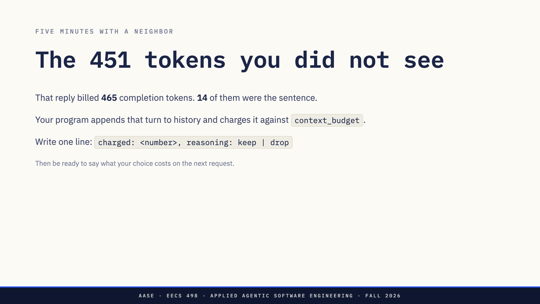
Notes:
与你的邻居五分钟。
那个回复计费了 465 个 completion token。你读到的句子是 14 个。你的程序必须将该回合附加到历史并计费到 `context_budget`。
纸上写一行，这种格式：charged，一个数字；reasoning，keep 或 drop。然后准备好说你的选择在下一个请求上花费了什么。
"好了，Zoom，我们休息一下。"
[分发。五分钟。]
"好了，Zoom，我们回来了。"
[花五分钟。把数字写在黑板上。]
他们不同意，这就是重点。丢弃它，模型在下一次回合中看不到自己的推理，这在多步骤任务上开始重要。保留它，451 个 token 的草稿吃掉 F1 为你文件保留的预算。
保留这个想法，因为下一节以 400 个以同样方式到达但不是可选的 token 开始。
黑板上的数字从这个捕获测量意味着什么：答案是 78 个字符，推理是 2311。
14 只有答案，如服务器计数的那样
~20 他们的估算器看到的相同答案（78 个字符 / 4）
~30 答案加上来自 usage 幻灯片的每消息模板底层
~40-80 推理的摘要；F1 允许一个模型编写的摘要
计入预算，所以"保留要点，丢弃草稿"有一个
真实的数字支持它
~100-150 只有推理的尾部。这个捕获有八个标记部分，
从"分析请求"到"最终润色"；保留最后两个
并丢弃三个被拒绝的草稿是一个连贯的规则
465 全部，如计费的那样
~598 全部，作为一个 chars/4 估算器计费它
写它们的时候要说两件事。几乎没有人应该写 14，因为 14 是从 usage 读取的，他们自己的估算器给出大约 20。最后一列是惊喜：在散文上，chars/4 高估，所以诚实的"保留"数字高于服务器自己的。
重要的行是摘要、推理尾部和 598。那些是听到了政策问题而不是查找的学生。

Slide 24
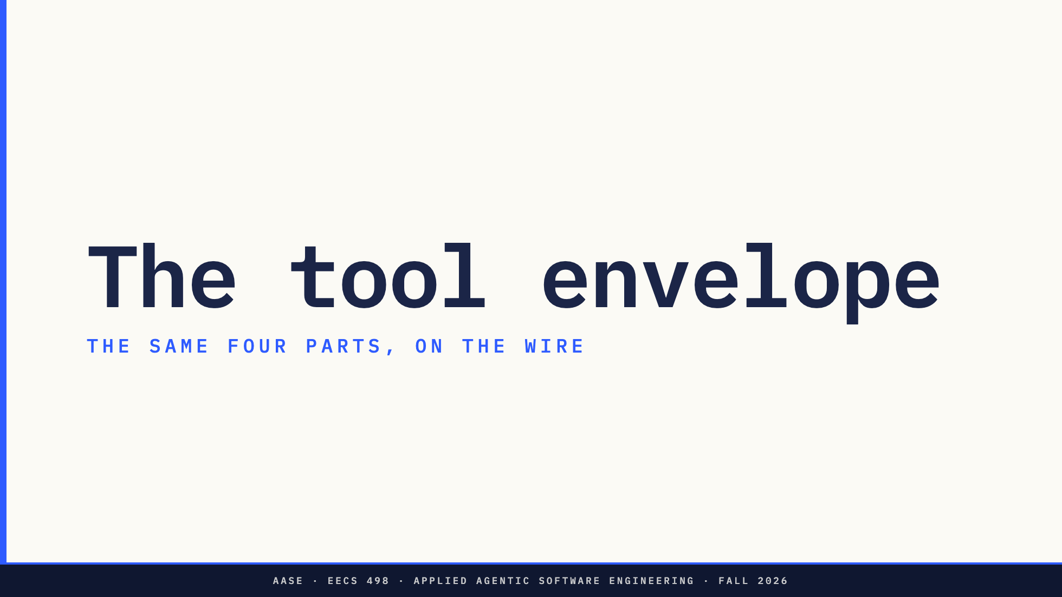
Notes:
章节分隔页。同样的四个部分，在线路上。
说明：休息在 451 个可选 token 上结束。本节以 400 个非可选的打开。

Slide 25
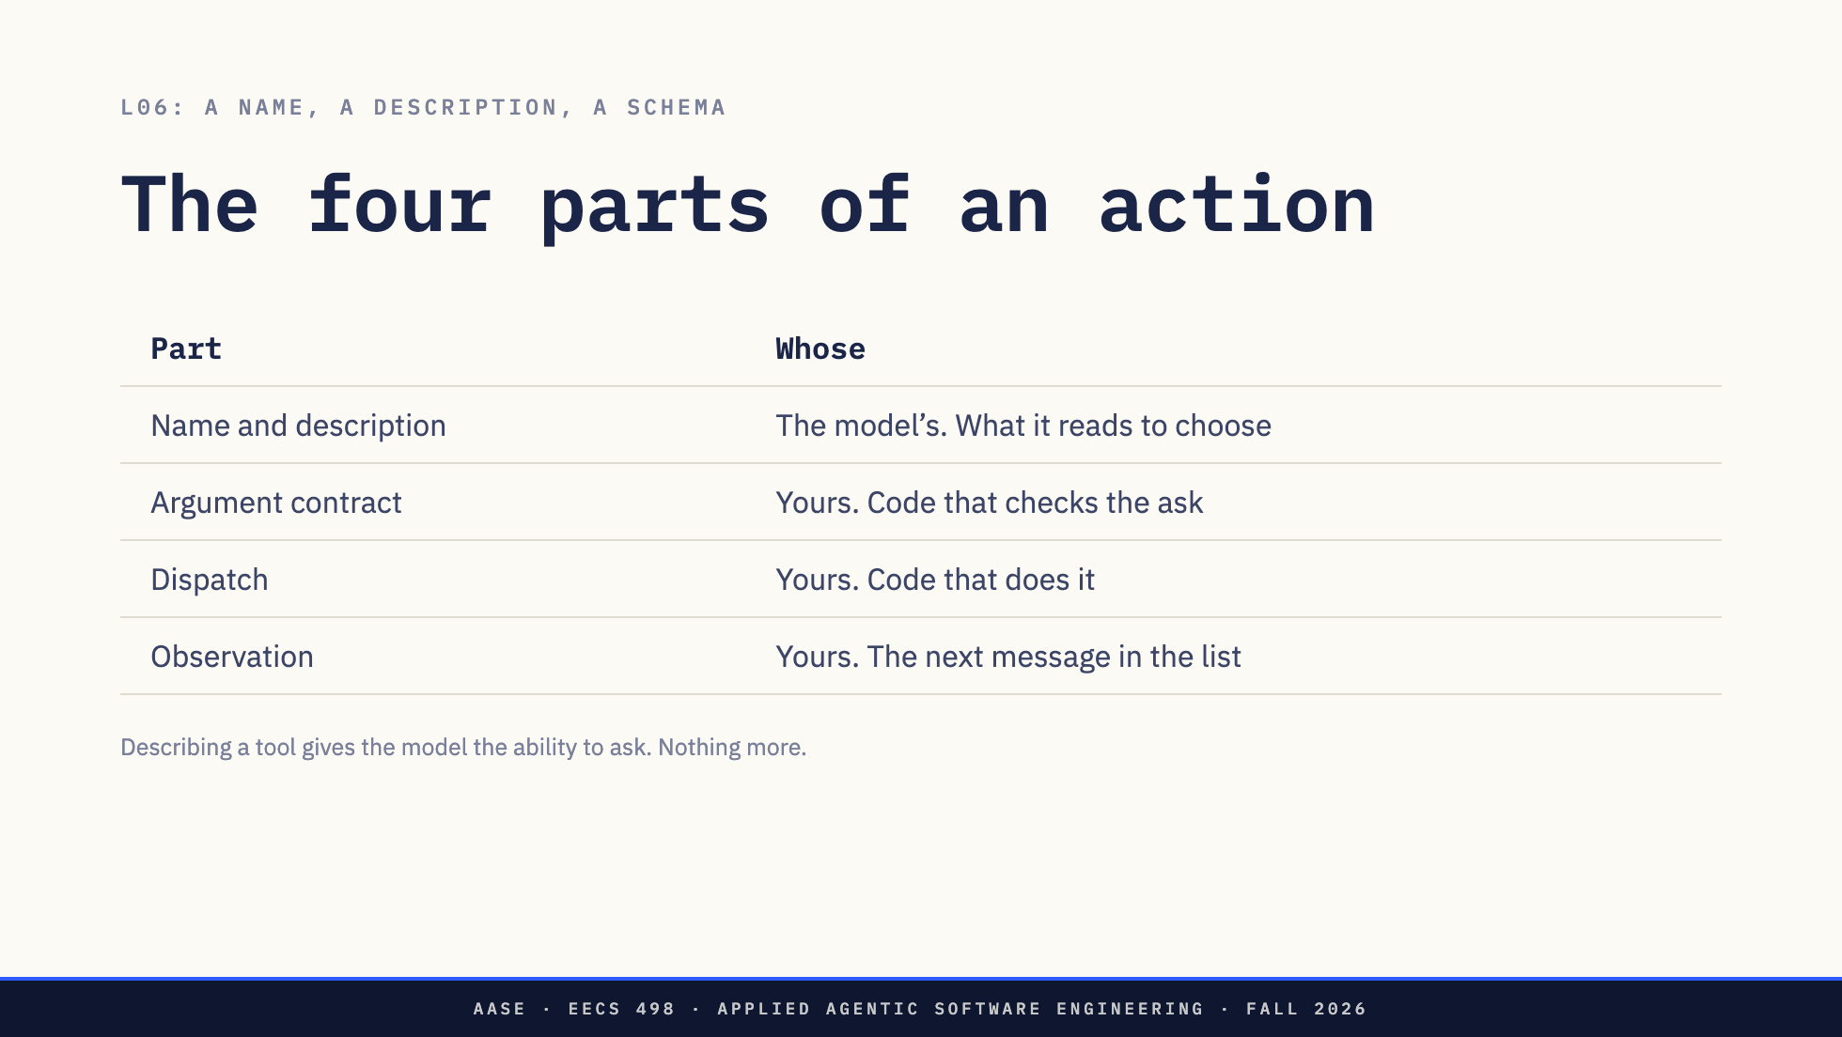
Notes:
周四我告诉你一个工具是一个名称、一个描述和一个参数模式，模型用一个结构化请求回复来调用一个，你的程序执行它并把结果放回去。
把它分成四个部分，因为它们生活在四个不同的地方，而且只有一个属于模型。
名称和描述是为模型阅读而写的部分。参数契约是你写的检查它请求什么的代码。分发是你写的做这件事的代码。观察是列表中的下一条消息。
小心第一行。它是给模型的部分，不是模型看到的唯一部分：整个定义，包括模式，被渲染为提示中的文本，下一页测量它。使第一行成为模型的是它是唯一部分被写来说服读者。第 2 到第 4 行是写来执行的，模型无法触及它们。
这里是现在要杀死的误解。向模型描述一个工具并不会给模型这个工具。它给模型请求的能力。第 2、3 和 4 行是让请求做任何事情的原因，它们是每一条你关心的规则所在。

Slide 26
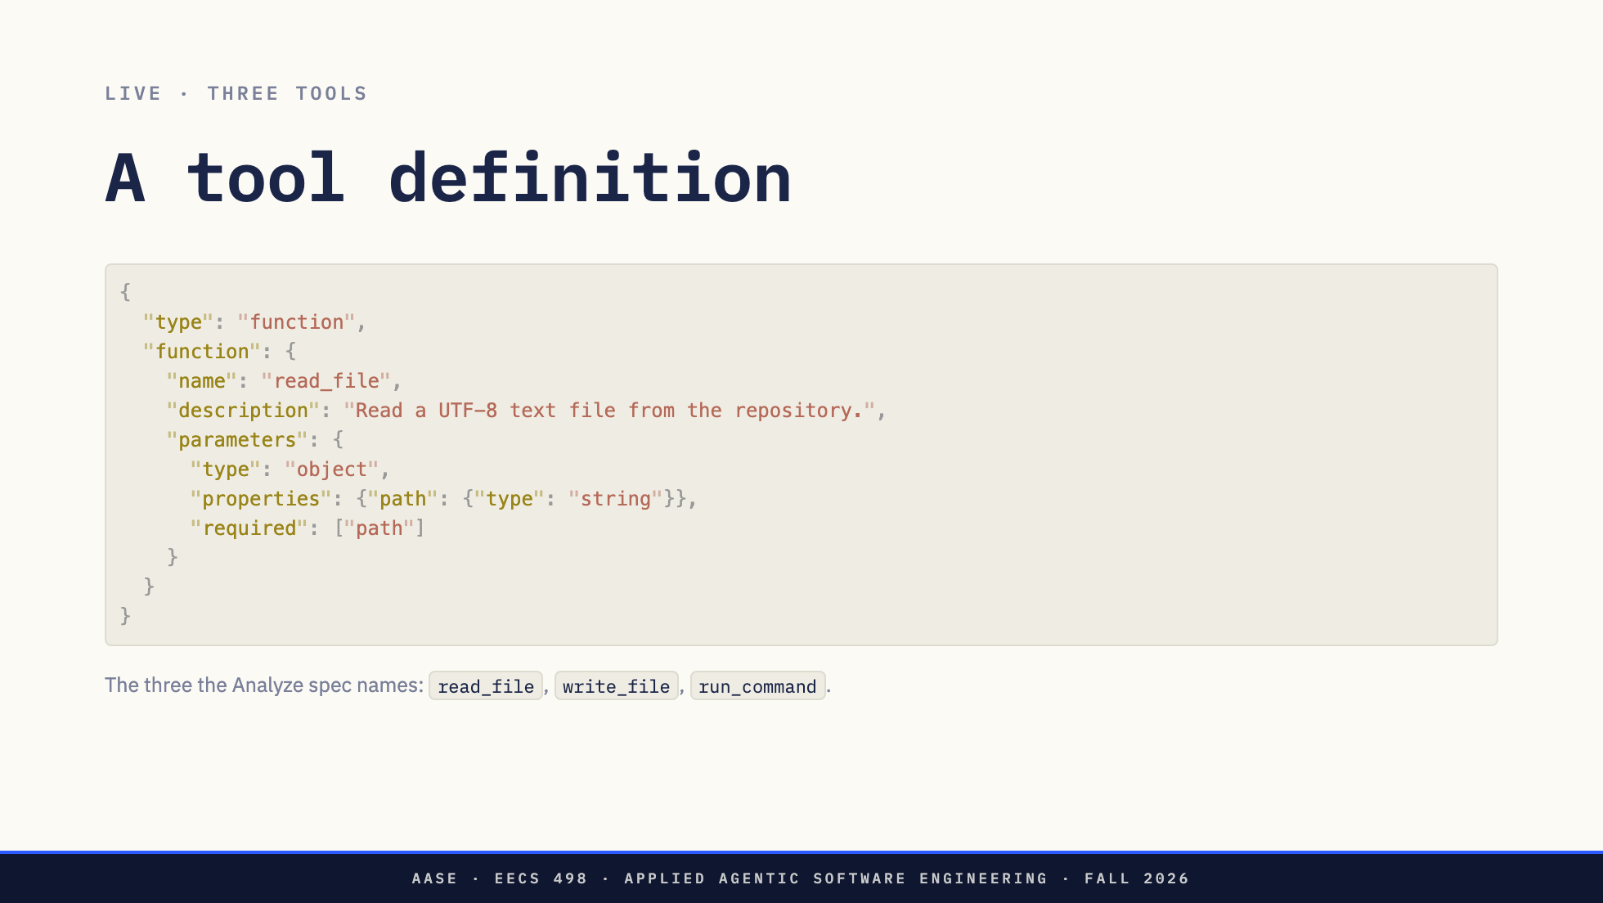
Notes:
实时。三个工具，分析规范在第 5 周命名的三个。读取一个文件，写入一个文件，运行一个命令。
一个任务：给 `taskr` 的 `add` 命令添加一个 `--priority` 标志。它请求的每个文件都从真实的 `taskr` 树中回答，你在第 1 到第 10 课中构建的那个。
在我们继续之前有一个注意事项，这样没有人会在周四晚上浪费它。周四是工作人员的 `taskr` 版本，不是你的副本。相同的程序，它已经 shipped 了 `taskr/model.py`，其中 `complete()` 为你写好了，加上两个空的入口点，你的 AI 功能去那里。
[显示请求。]
一个名称，一个描述，和一个用于参数的 JSON Schema。注意描述是散文，写给一个碰巧是模型的读者。
在我发送它之前，一个数字。
说明：实时 4，第一部分，运行手册命令 4b。

Slide 27
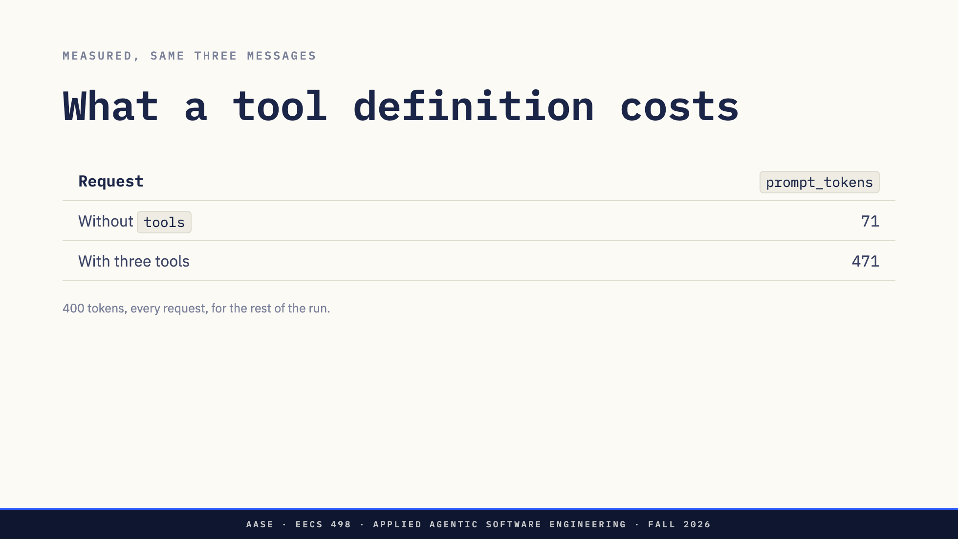
Notes:
我发送了同样的三条消息两次，一次带 tools 字段，一次不带。没有带的是 71 个 prompt token。有的带是 471 个。
400 个 token。在每个请求上。在运行的其余部分。
服务器对工具定义做的没有比将它渲染为提示中的文本更聪明。实验课 01 将系统提示放在堆栈顶部，因为它很少改变；工具定义正好坐在它旁边，出于完全相同的原因，它们从完全相同的预算中出来。
你添加的每个工具都是模型在读取你的任务之前阅读的一页。这个压力在十一月会有一整周。它在这里开始。
如果有人问 400 是由什么组成的，它分解。在这个精确请求上测量，工具在 71 token 基线之上的花费：
三个工具，完整 400
三个工具，没有描述 344 （所有三个描述 = 56）
三个工具，没有模式 341 （所有三个模式 = 59）
三个工具，只有名称 293
一个工具， 只有名称 229
所以他们写的内容很小，而且大约 220 个 token 是固定的：一个样板块，聊天模板注入它来告诉模型工具存在，如何发出调用以及用什么语法。第一个工具花费 229；每一个之后大约是 30。
这锐化了幻灯片而不是软化它。"每个工具是一页"的诚实版本是，声明工具本身花费一页，而每一个进一步的工具是便宜的。更好的教训是：给智能体工具的决策是昂贵的那个，而且它只做一次。

Slide 28
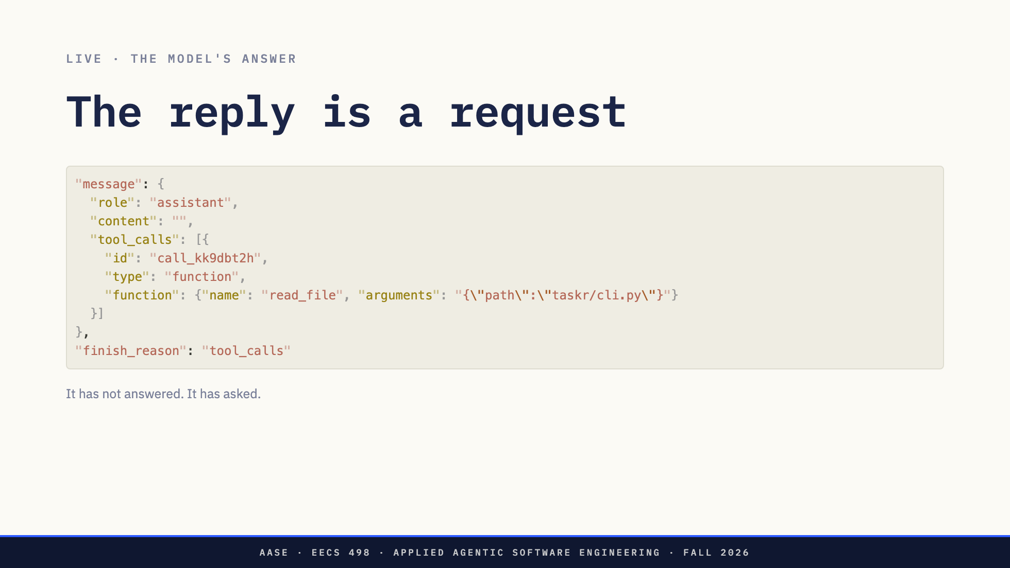
Notes:
[运行命令 4。]
内容为空。结束原因是 `tool_calls`。模型没有回答你。它向你要了某样东西。
一个将空内容视为回合结束的程序在一个步骤停止，并报告模型什么也没说。

Slide 29
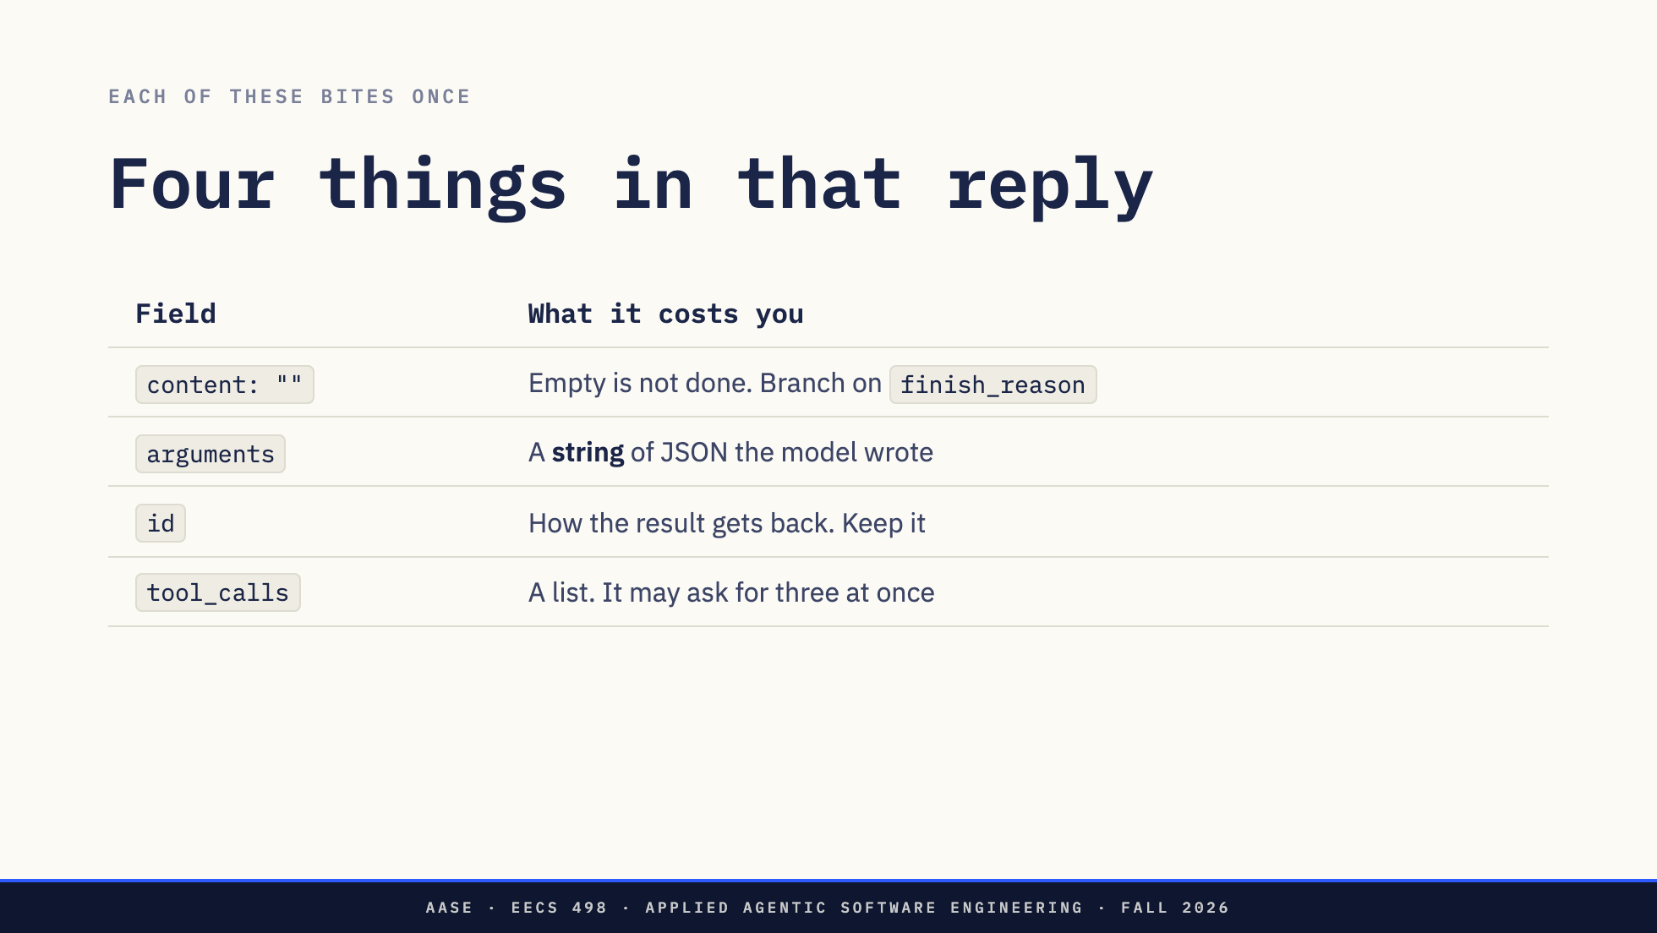
Notes:
里面有四件事，每一个恰好咬一次。
空内容，我们刚才做的。
`arguments` 是一个字符串。不是一个对象。一个包含模型写的 JSON 的字符串。它可能无法解析。它可能解析成模式禁止的东西。它可能解析成一个不存在的路径。那些是实验课 01 的文本通道中动作失败的三种方式，没有改变。
注意刚刚发生了什么：你发送的模式作为文本到达模型，通过 Ollama 没有任何东西对照模式检查回复。四部分中的第二部分仍然是你要写的，它拒绝任何路径外的路径，不管 JSON 格式多么好。那是你构建中的 F2.1 做第二份工作。
`id` 是结果如何找到回来的方式。保留它。
而 `tool_calls` 是一个列表。一个模型可以在一个回复中请求三次读取。你按顺序执行每一个并在它自己的 id 下返回每一个，或者你一个都不执行并说明原因。你必须做的不是回答第一个并悄悄忘记另外两个。

Slide 30
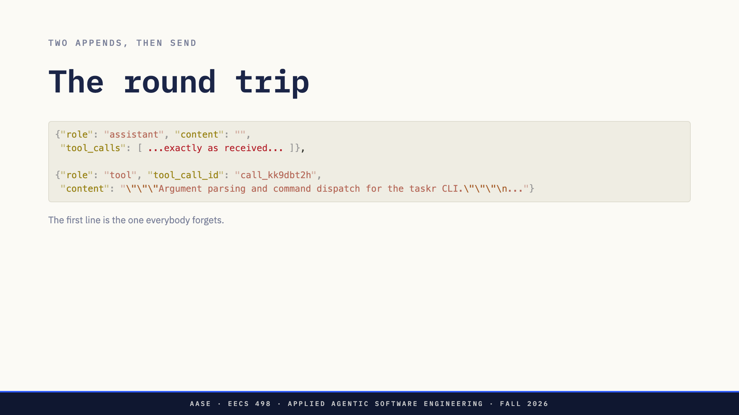
Notes:
得到结果是两个附加和一个发送。
首先，回复原样放回列表。工具调用以及所有，完全如接收的那样。然后是一个新角色，`tool`，携带结果和它回答的 id。
第一行是每个人都忘记的那一行。每一个第一个实现都附加结果而不附加请求它的回复。服务器然后看到一个工具结果回答一个从未发生的调用，取决于服务器你得到一个错误，一个静默丢弃，或者一个模型好像它请求过一样继续。
附加回复。然后附加结果。
说明：一个文本协议没有工具角色，将观察作为用户消息附加。那就是它替代的角色。04-taskr-run-step2-request.json 是这张幻灯片在一个文件中，如果他们想看的话。

Slide 31
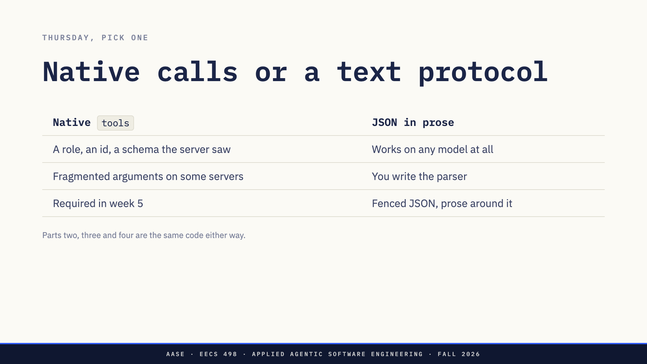
Notes:
还有一件事，因为周四是两天后。
你不必使用这个字段。你可以在系统提示中描述你的动作并要求 JSON 在回复中，用你自己的解析器恢复它。同样的四个部分。只有第一行改变。
原生给你一个角色，一个 id，和一个至少看过你模式的服务器。它也给你，在一些服务器上，参数跨越许多事件到达的片段，你在解析之前重新组装。Ollama 在一个事件中发送整个调用；不是所有服务器都那样。
一个文本协议适用于任何模型，代价是写解析器并忍受围栏 JSON 和包裹在它周围的散文。
第 5 周要求原生，所以无论哪种方式你都会遇到它。周四，使用你在两个小时内能工作起来的那个。

Slide 32

Notes:
章节分隔页。L06 的六行，真实运行。
说明：九步表不是实时运行的。它在幻灯片上和 assets/wire-captures/TRACE.md 中。

Slide 33
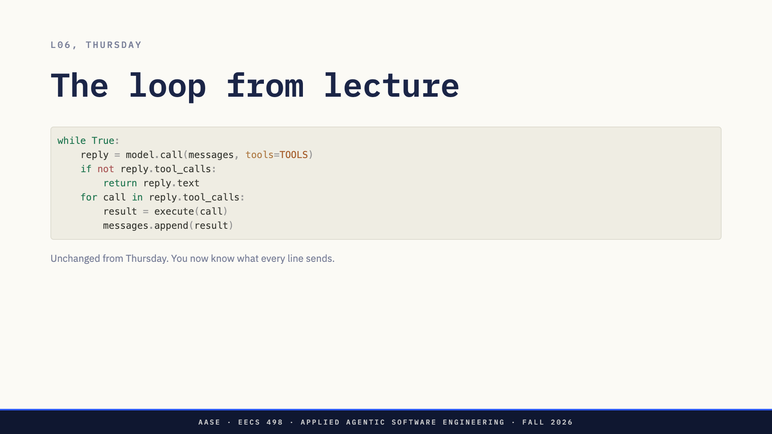
Notes:
周四的六行，不变。
你现在知道它们中的每一个发送什么。
说明：不要重新解释循环意味着什么。下一页解释它在线上做什么。

Slide 34
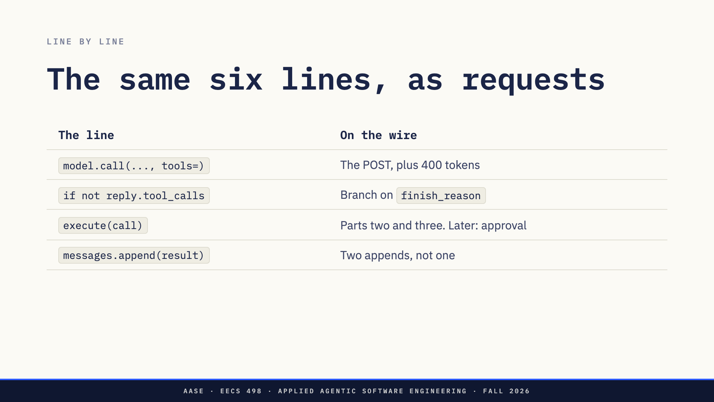
Notes:
`model.call` 是第一半的 POST，带 tools 字段，重了 400 个 token。
`if` 是在 `finish_reason` 上的分支。
`execute` 是第 2 和第 3 部分：参数契约，然后是分发。很快审批提示会坐在它们之间。
最后一行是错的。它是两个附加，不是一个。如所写的六行跳过了助手消息，这就是我刚刚告诉你每个人都发布的 bug。

Slide 35
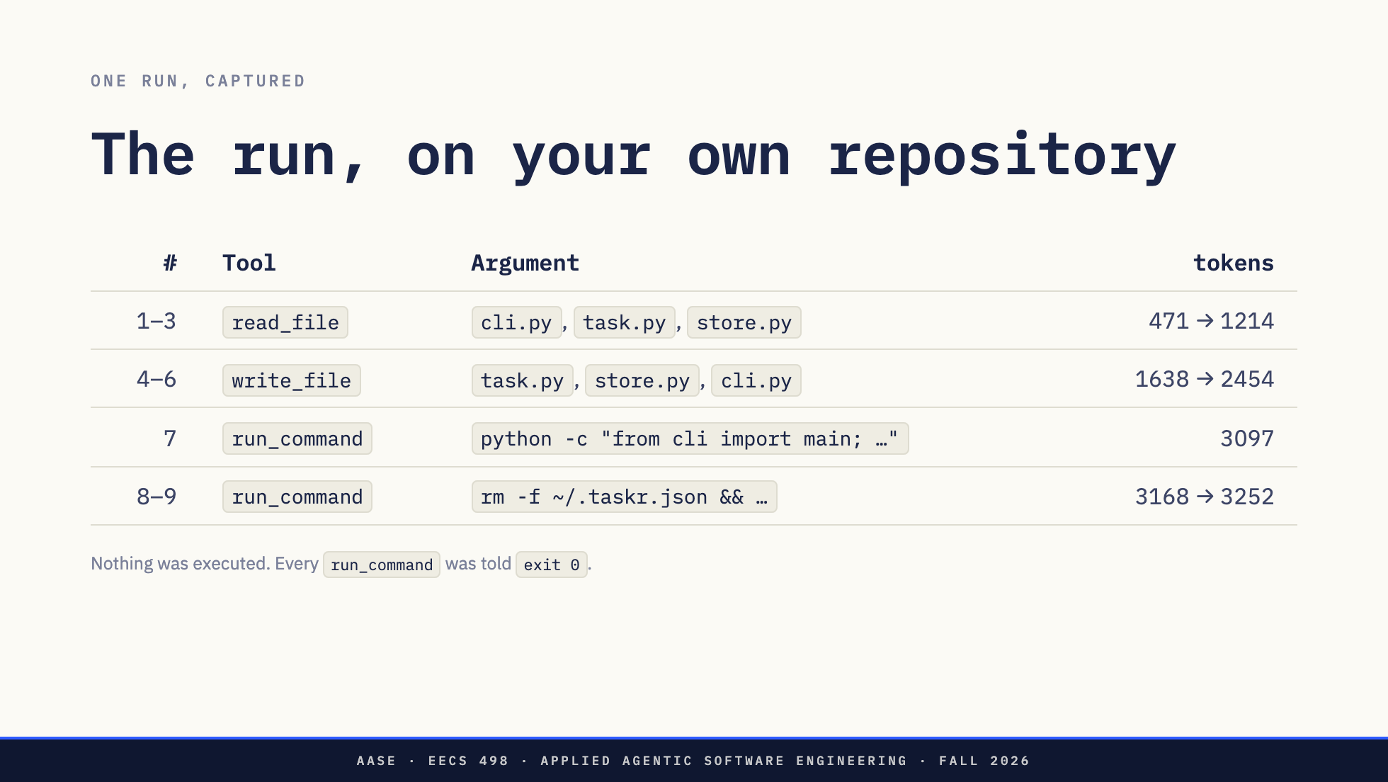
Notes:
所以我让它运行。十步。每次读取都从真实的 `taskr` 树回答，你在第 1 到第 10 课中构建的那个。
在阅读这页上的其他任何东西之前，阅读说明。这里什么都没有被执行。每个 `run_command` 得到了一个字面的 `exit 0`，每个 `write_file` 得到了一个字节计数。循环被告知每个调用成功了，从不检查。
这是第 9 页成为一页而不是一个道歉的唯一原因。它也是，正是，一个审批层做什么：它决定一个调用返回什么。
[让他们阅读表格。]
说明：这个表格不是实时运行的。只有两节之前的往返是。产生它的循环是 assets/wire-captures/replay.py，运行本身是它旁边的 TRACE.md。
先说明说明，需要的话说两次。如果它没有落地，第 9 步读起来像是导师在讲台机器上删除一个文件。然后按顺序取接下来的三页：它做对了什么，rm，增长。

Slide 36
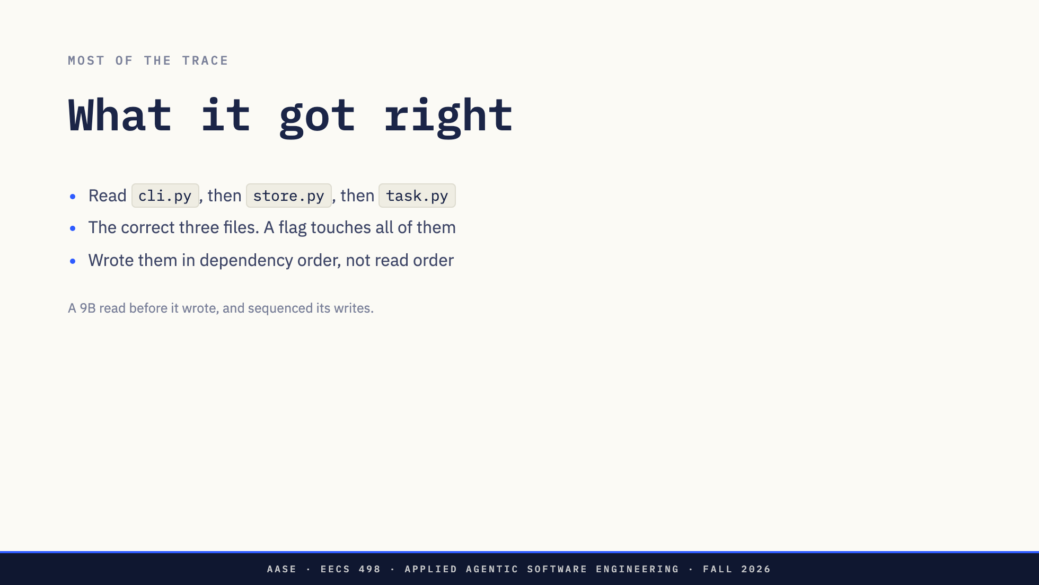
Notes:
从好消息开始，因为它是这个跟踪的大部分。
它读取了 `cli.py`，因为我告诉它的。然后，没有人告诉它，它读取了 `store.py`，在那里 `cmd_add` 调用 `store.add`。然后 `task.py`，在那里 `Task` 是必须携带优先级的 dataclass。
那是三个文件，它是正确的三个。给 `taskr add` 添加一个标志确实触及了所有它们。
然后看看写入。`task.py`，然后是 `store.py`，然后是 `cli.py`。不是字母顺序。不是它读取它们的顺序。每一个更改使下一个有效的顺序。
一个 9B 模型，在你的代码库上，在写入之前读取并序列化了它的写入。我想对此非常清楚，因为我认为你们中的一些人走进这里期望的结局是小型模型是愚蠢的。不是。结局是接下来的三页，它比愚蠢更糟糕。这次运行是谨慎的，它仍然不安全，它仍然没有完成。

Slide 37
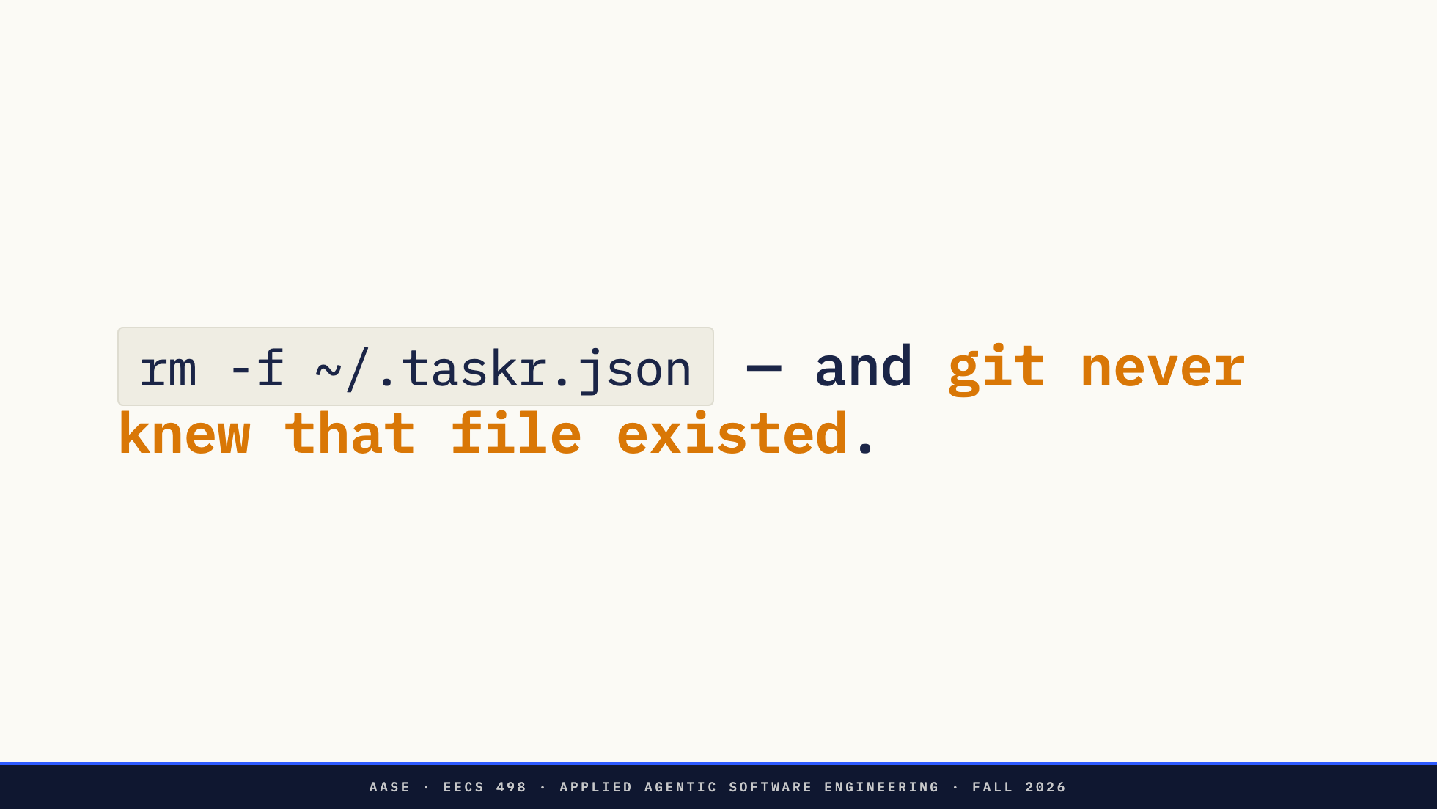
Notes:
现在看第 8 步。
[从幻灯片上读命令。]
`~/.taskr.json` 是 `store.py` 中的 `DEFAULT_PATH`。它是用户的任务列表。它是你过去两周的课程一直在写入的文件。而且它在主目录中，不在仓库中。
模型不是恶意的，也不是困惑的。它想要一个干净的状态来测试新标志。这是一个合理的事情，`rm -f` 是你得到它的方式。然后它在第 10 步又做了一次。
这就是我在周四提出的论点，只是现在它在屏幕上，在你自己的代码库上，在你交给模型一个应用两个小时的前两天。`/undo` 是一个 git 操作。Git 不跟踪 `~/.taskr.json`。没有提交可以回退。没有 diff 可以阅读。而且没有任何东西问过你。
[暂停。]

Slide 38
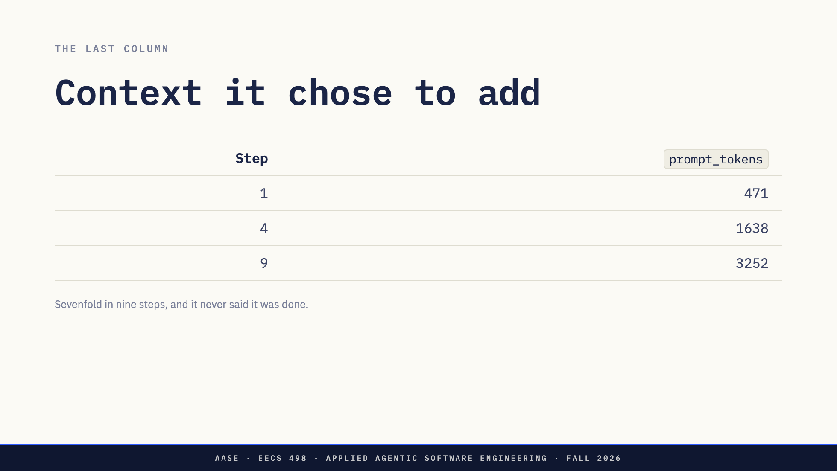
Notes:
在修复之前还有一个数字。
第 1 步 471 个 token。第 4 步 1600。第 9 步 3200。九步中七倍，而且每一个增量都是模型选择添加的一个文件。
周四我叫它模型填充自己的草垛。它在那里，被测量。以那个速率，你的 32k 窗口大约还有 30 步远，而且在那之前模型在一个它读取一次的文件增长堆上推理。
注意它如何结束。不是模型说它完成了：那九次回复中的每一次都请求了另一个工具，没有一次是一个纯回答。它结束是因为循环耗尽了回合，所以结尾是由工具链选择的，任意地，在 `rm` 之后，在工作完成之前。

Slide 39
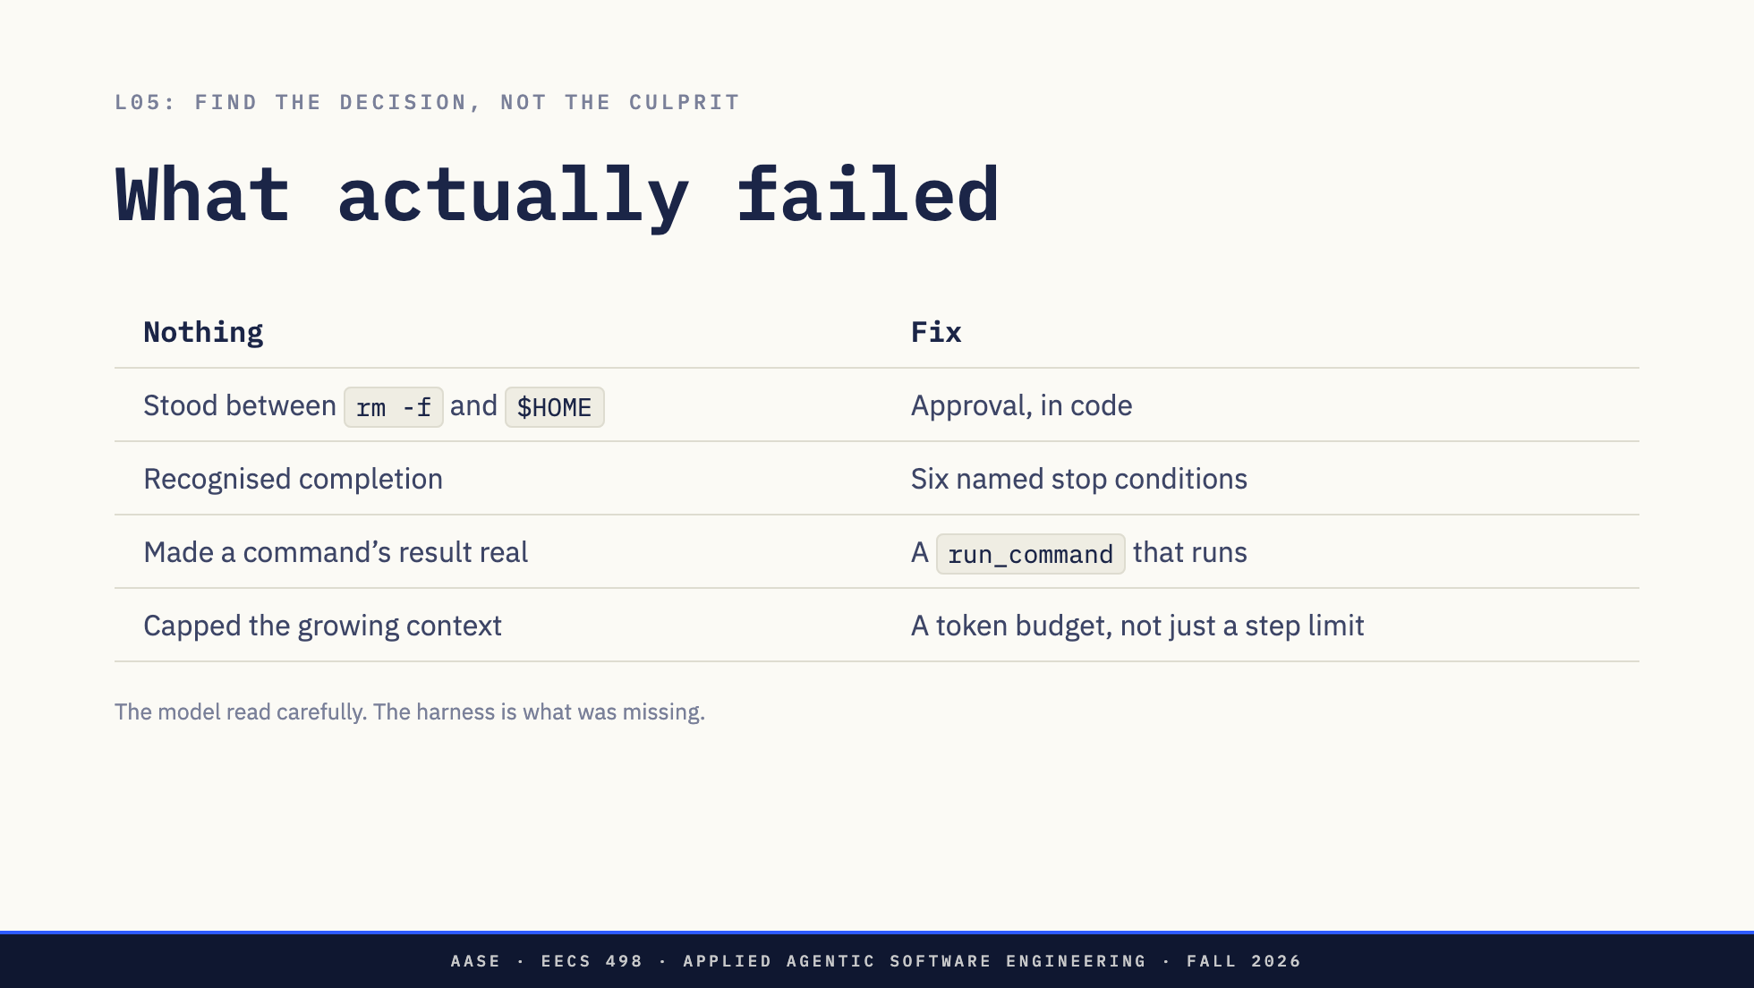
Notes:
所以按照 L05 告诉你的方式阅读这个跟踪。找到错误的决策，不是罪魁祸首。注意错误中有多少属于模型。
它仔细阅读。它正确序列化。失败的是左列，而每一行都是没有发生的事情。
没有去重读取。没有东西站在 `rm -f` 和一个主目录之间。没有任何东西识别工作完成了，所以一个任意限制必须。而且没有东西使第 8 步的结果真实，所以一个成功的声明进入对话而不受挑战。
它们中的每一个都是工具链。工具链是你写的部分。
那一页上的一个修复是散文：系统提示行告诉它在写入之前读取。这次运行甚至不需要那一个。其他三个是代码，它们是第 5 到第 7 周，第二行是十行，将单独停止第 9 步。

Slide 40
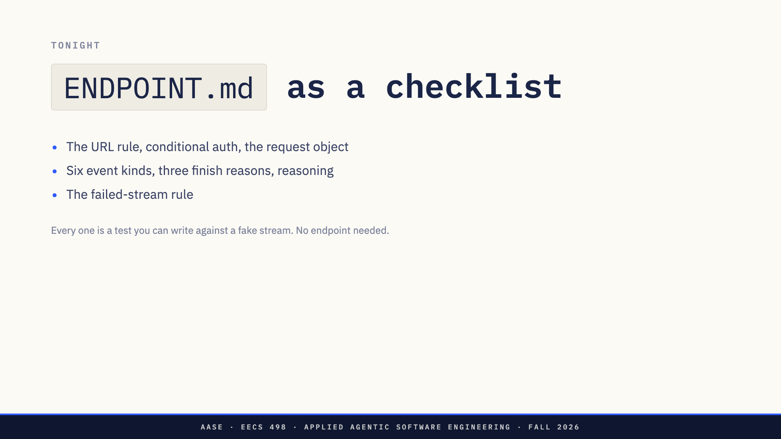
Notes:
今晚，`ENDPOINT.md` 是今天前半部分作为一个清单。URL 规则。条件授权。请求对象。六种流事件。三个结束原因。在字段或标签中的推理。失败流规则。
它们中的每一个都是你今晚可以针对一个假流编写的测试。你不需要一个端点来编写它们中的任何一个。

Slide 41
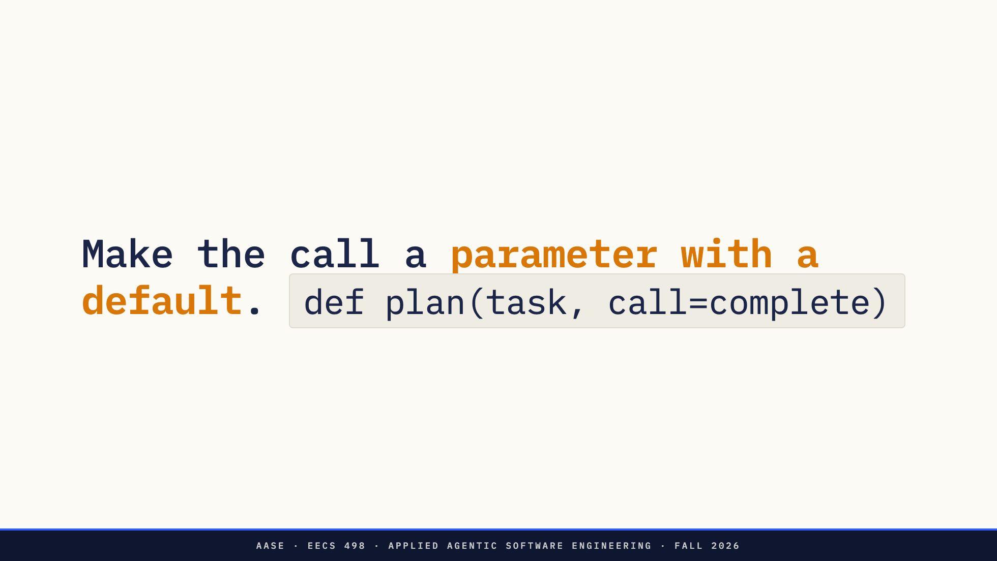
Notes:
这引出了一个今晚值得做但没有讲座会涵盖的事情。
无论你最终通过什么函数调用模型，把它做成一个带默认值的参数。`def plan(task, call=complete)`。
一个测试然后可以传递给它一个返回脚本化回复的函数，你的整个循环在没有模型、没有网络、没有等待和没有不稳定的情况下运行。`ENDPOINT.md` 告诉你以这种方式设计客户端边界。周四，它是具有证据的构建和具有故事的构建之间的区别。
它今天花费你一个关键字。

Slide 42
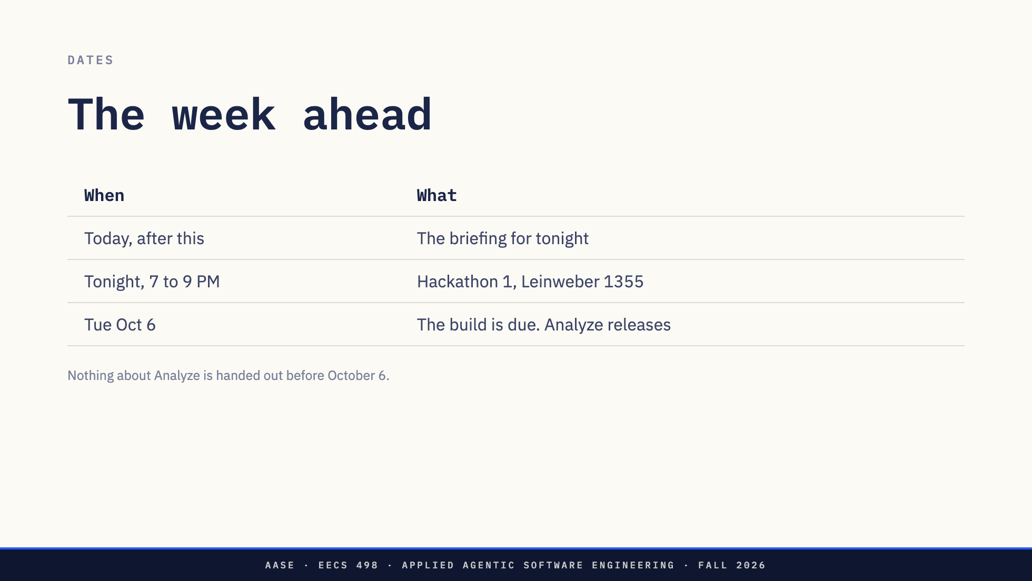
Notes:
就在这之后，今晚的简报。
今晚，七点到九点在 Leinweber 1355，黑客松 1。两个小时。
构建在 10 月 6 日星期二晚上 11:59 到期。分析规范在同一天发布。在那之前没有任何关于分析的东西被分发。

Slide 43
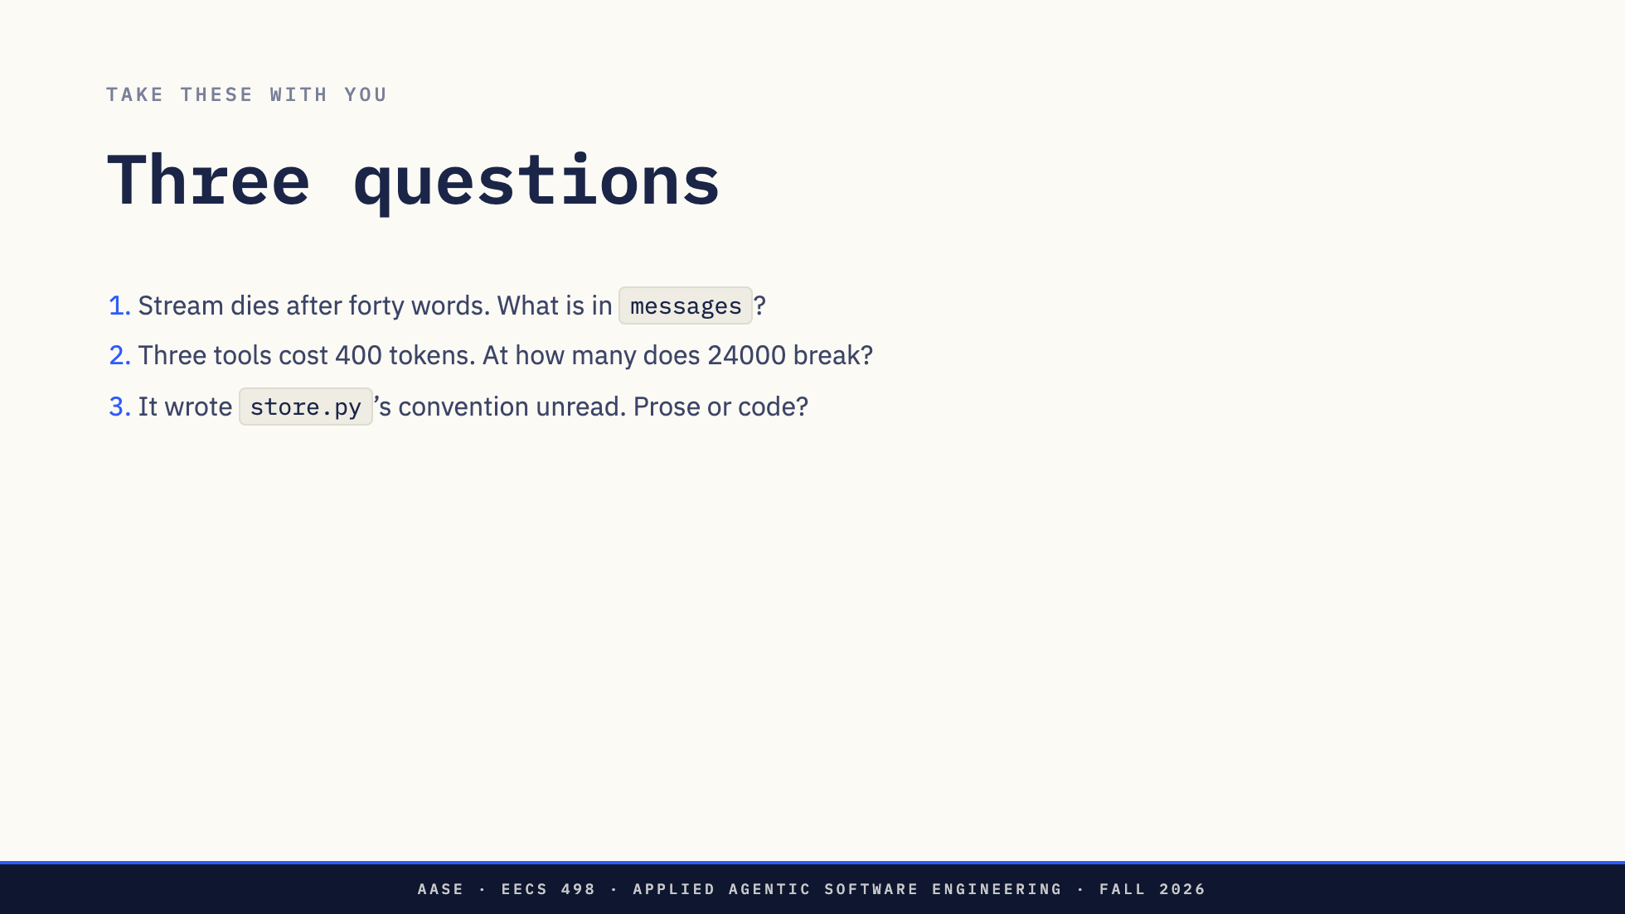
Notes:
三个带走的问题，每个部分一个。
你的程序打印了四十个词，流死了。之后 `messages` 里有什么，用户看到什么？
三个工具花费每个请求 400 个 token。多少个工具时 24000 的预算不再为选定的文件留空间？
而当我们涵盖停止条件时回来：你的智能体对仓库外的东西运行 `rm -f`。六行中的哪一行必须改变来阻止它，你需要写什么才能使那个改变成为可能？
说明：不要回答它们。二是他们可以在公交车上做的算术。

Slide 44
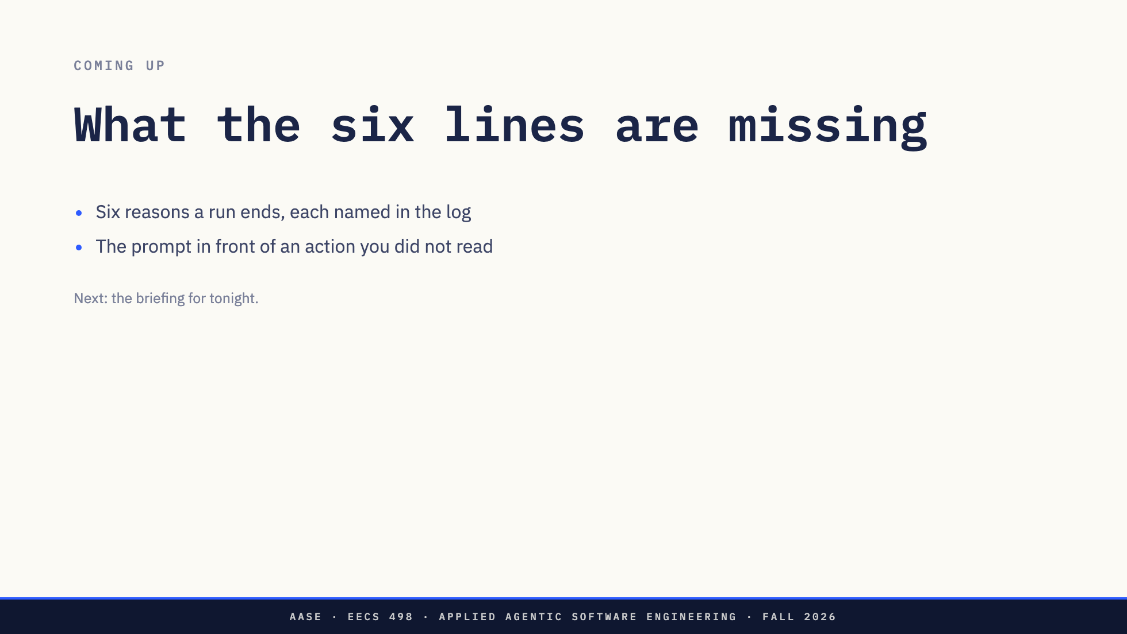
Notes:
今天，循环运行了九步，在主目录中两次删除了一个文件，并停止是因为它耗尽了回合而不是因为它完成了。
那是它缺少的两件事。六个运行结束的原因，每个在日志中有一个名称。以及坐在你未读动作前面的提示。两者都是第 5 周的构建，每一个在黑客松之后都有自己的讲座。
接下来，今晚的简报。

Slide 45

Notes:
结束幻灯片。问题。
说明：如果没有人有问题，三个结束问题还在前一页上。提供课后或在 Ed 上回答。

